Slide 1
Муниципальное дошкольное образовательное автономное учреждение «Детский сад № 98 общеразвивающего вида с приоритетным осуществлением художественно-эстетического развития воспитанников «Ладушки» г. Орска»
Мини- музей «Природы»
Подготовила:
Коршикова Галина Викторовна
Воспитатель 1 квалификационной категории

Slide 2
Природа – это самая лучшая из книг, написанная на особом языке.
Этот язык надо изучать. Н. Гарин

Slide 3
Музей – научное и научно- просветительское учреждение, осуществляющее комплектование, хранение и изучение памятников естественной истории, материальной и духовной культуры – первоисточников знаний о развитии природы и человеческого общества.
В условиях детского сада невозможно создать экспозиции, соответствующие требованиям музейного дела. Поэтому музей в детском саду «мини – музеями». Часть слова «мини» в нашем случае отражает и возраст детей, для которых они предназначены, и размеры экспозиции, и определённую ограниченность тематики.
Важная особенность мини -музеев – участие в их создании детей и родителей. Дошкольники чувствуют свою причастность к мини – музею: они приносят из дома экспонаты, пополняют своими поделками.
В настоящих музеях трогать ничего нельзя, а вот в мини-музеях не только можно, но и нужно! Их можно посещать каждый день , самому менять, переставлять экспонаты, брать их в руки и рассматривать. В обычном музее ребёнок – лишь пассивный созерцатель, а здесь он – соавтор творец экспозиции. Причём не только он сам, но и его родители. Каждый мини – музей – результат общения, совместной работы воспитателя, детей и их семей.
В нашей группе мы решили создать « мини – музей Природы».

Slide 4
Для чего и зачем мы решили создать этот мини – музей:
Может быть, дети ещё не могут осмыслить природу как всенародное достояние, пусть они понимают её как сучок, на котором находится гнездо, где живём мы, птенцы природы. В.А. Сухомлинский

Slide 5
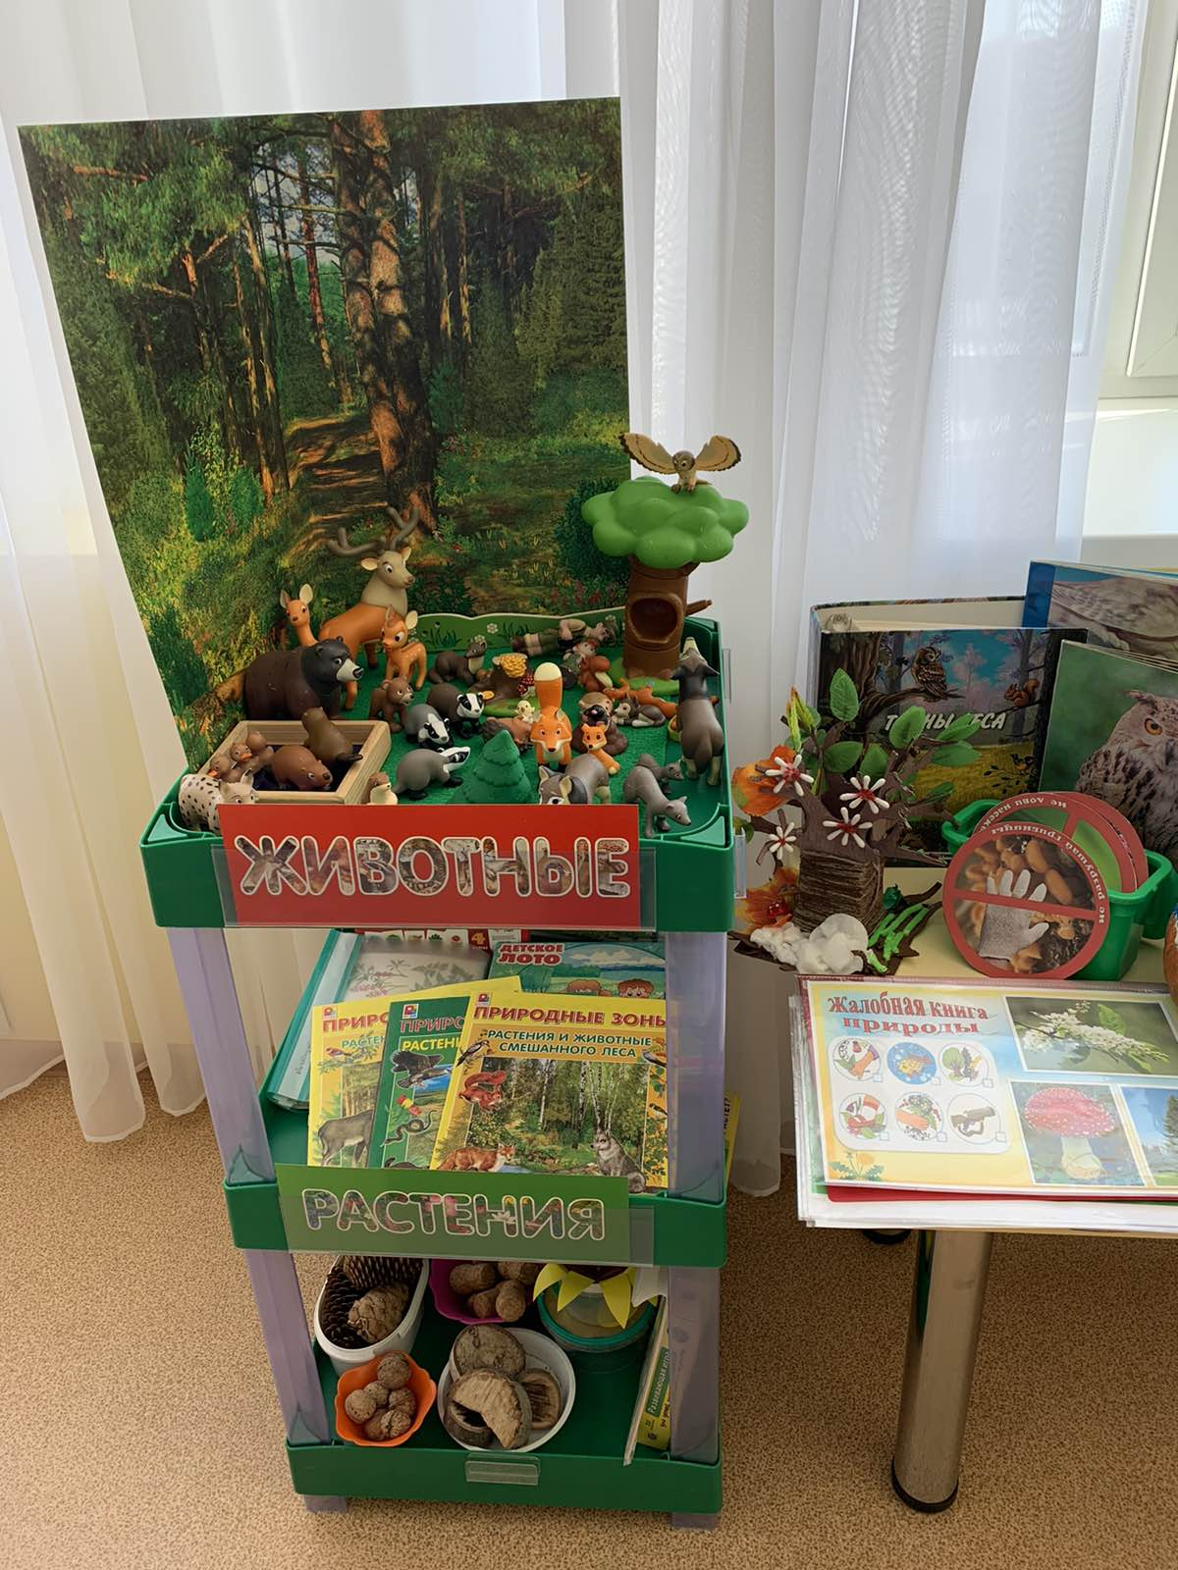
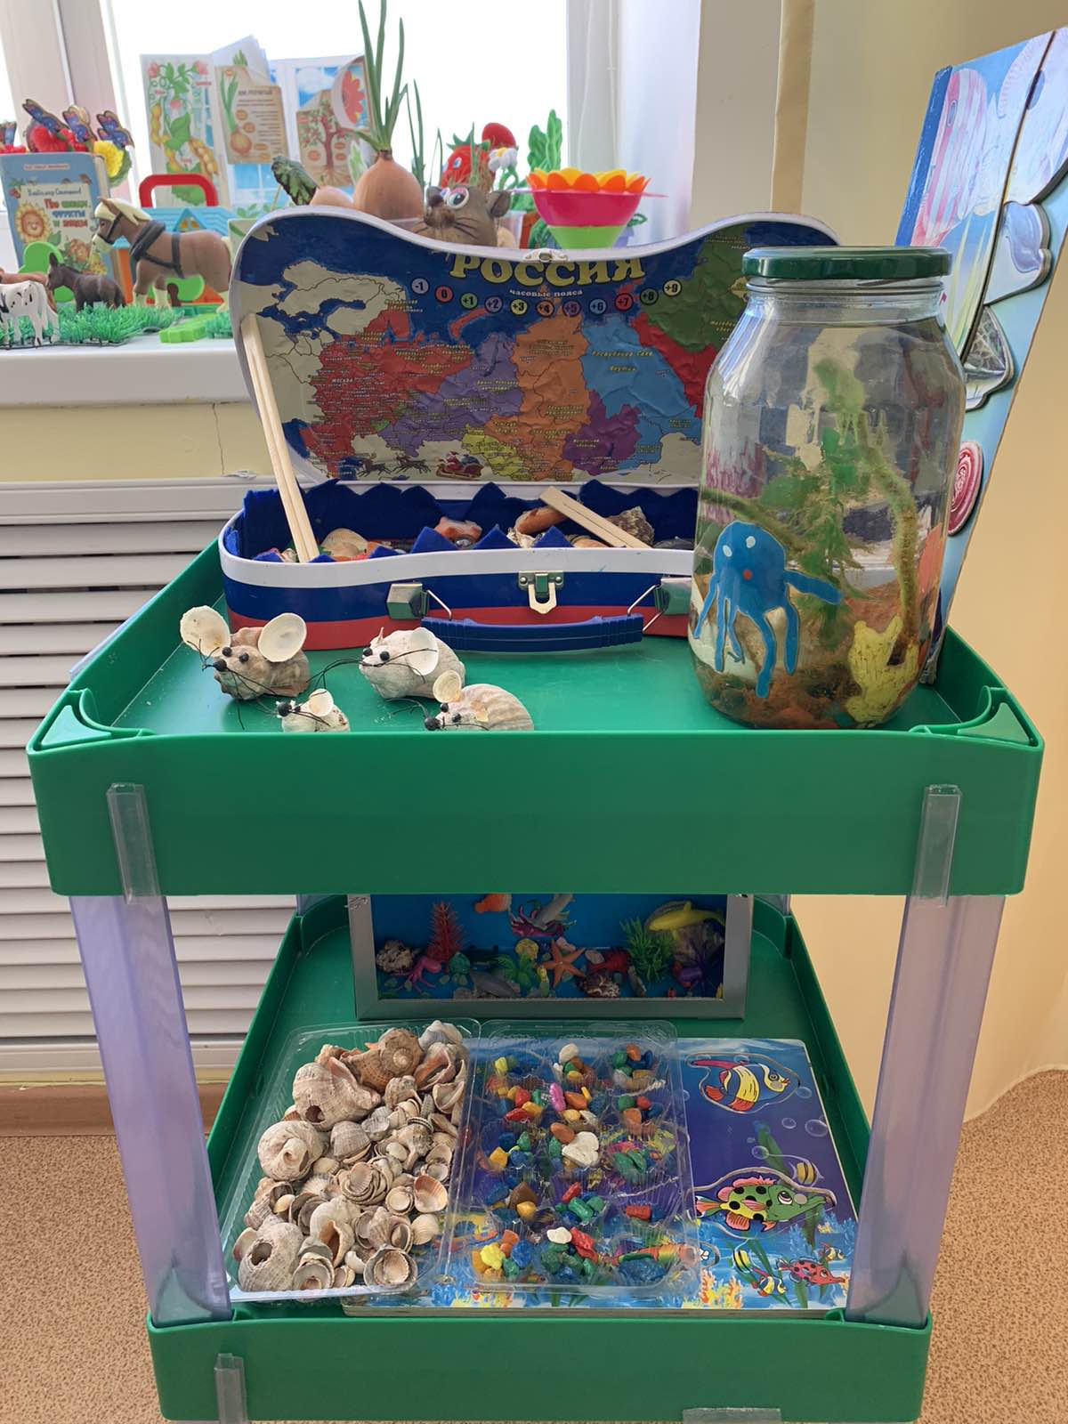
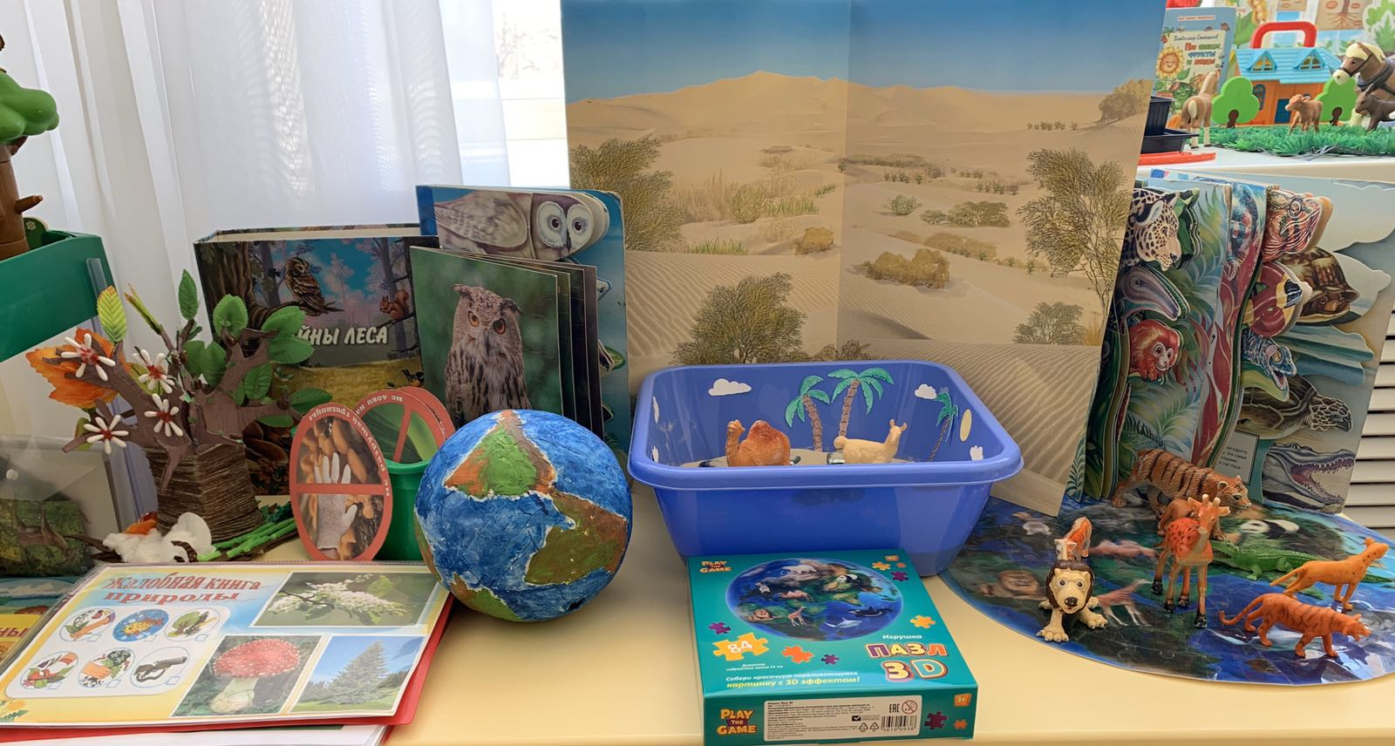

Slide 6
Паспорт мини – музея «Природы»
Цель создания мини – музея «Природы»:
формирование экологических знаний и экологической культуры у детей дошкольного возраста через развитие эколого-развивающей среды и восприятие с окружающим миром.

Slide 7
Задачи:
Формировать у дошкольников представление о музее.
Формировать умения самостоятельно анализировать полученные знания.
Расширять кругозор дошкольников.
Развивать интеллектуальные и творческие способности личности ребенка.
Вовлечь воспитателей, родителей и детей в совместную деятельность по созданию экспонатов музея в детском саду.
Воспитать бережное отношение к музейным предметам, как результату труда и творчества.

Slide 8
Принципы:
Принцип учёта возрастных особенностей детей.
Принцип опоры на интересы ребёнка.
Принцип осуществления взаимодействия воспитателя с детьми при руководящей роли взрослого.
Принцип наглядности.
Принцип последовательности.
Принцип сотрудничества и взаимоуважения.

Slide 9
Расположение.
Наш музей расположен рядом с центром природы. Экспонаты размещены на полках, в свободном доступе для детей .
В создании нашего музея активное участие принимали дети группы №8 , их мамы, папы, бабушки и дедушки.
Руководитель мини – музея: воспитатель
Коршикова Г.В.

Slide 10
План работы музея
Тематический план занятий Работа мини- музея по формированию экологической культуры у дошкольников старшей группы: мини-музей открыт для детей каждый день, занятия с дошкольниками проводятся 2 раза в месяц (1 и 3 неделя) по 25 минут. Структура занятия: - знакомство с экспонатами - рассматривание экспонатов -экологические игры - итог занятия

Slide 11
Тематическое планирование
Сентябрь
1неделя Тема: « Что такое музей?»
3неделя Тема: «Наш мини – музей»
Октябрь
1неделя Тема: « Лес полон красок и чудес»
3неделя Тема: «Животные нашего края»
Ноябрь
1неделя Тема: «Заповедные места Оренбургской области»
3неделя Тема: «Природу края береги»
Декабрь
1неделя Тема: «Зимующие птицы»
2 неделя Акция «Столовая для птиц»
Январь
3неделя Тема: «Морские жители»
Февраль
1 неделя Тема: «Камушки, ракушки – забавные игрушки»
3неделя Тема: «Морское путешествие»

Slide 12
Тематическое планирование
Март
1 неделя Тема: « Царство песка»
3 неделя Тема: «Чудо-песок»
Апрель
1 неделя Тема: «Говорят вода везде»
3 неделя Тема: «Планета Земля»
Май
1 неделя Тема: «Очевидное- невероятное»
3 неделя Тема: «Чудеса природы»
Июнь, июль, август – Экскурсии в природу, огород на участке, экскурсии в наш мини-музей детей из других групп детского сада.

Slide 13
Разделы мини – музея «Природы»:
«Библиотека, игротека»
«Пустыня»
«Галерея»
«Лес»
«Морское дно»
«Лаборатория»

Slide 14
Раздел «Лес»
В мини — музее представлены объекты живой и неживой природы. При формировании музея строго соблюдалось правило «Не навреди природе!» — здесь нет пойманных и засушенных насекомых, нет специально сорванных красивых цветов, листьев .

Slide 15
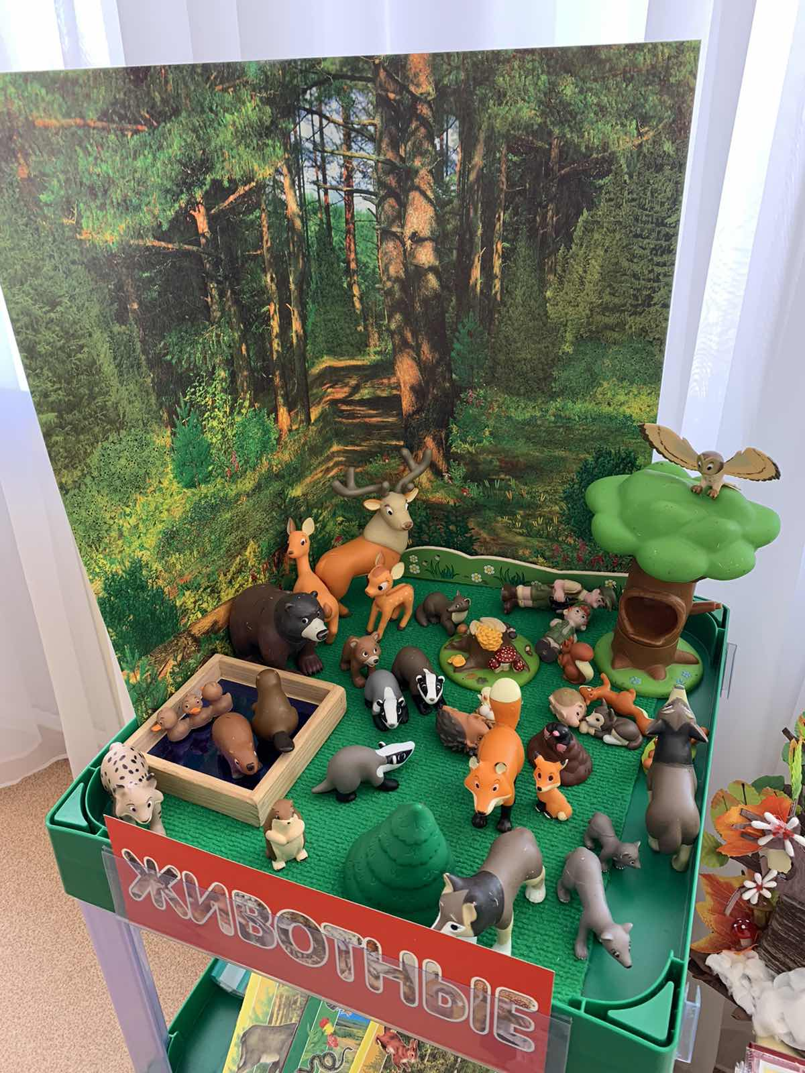
Животный мир нашего леса

Slide 16
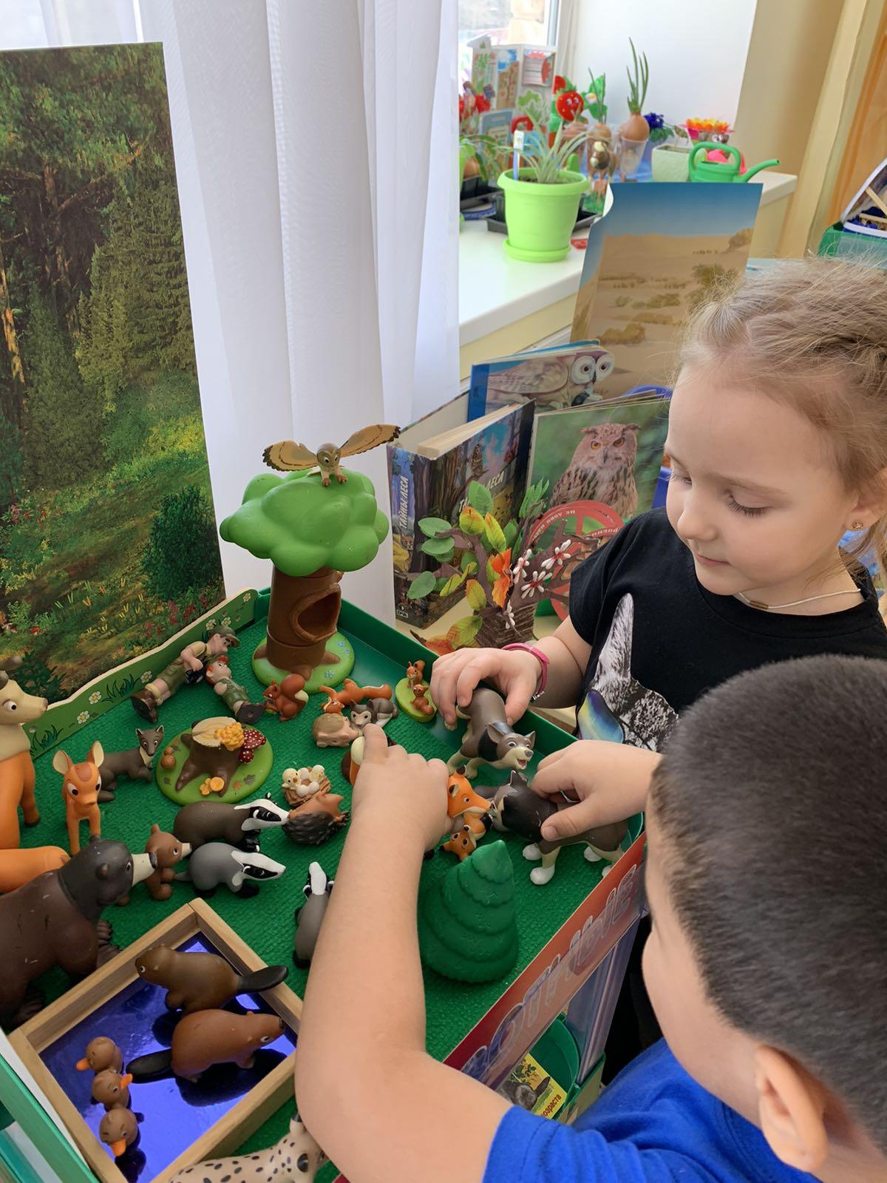
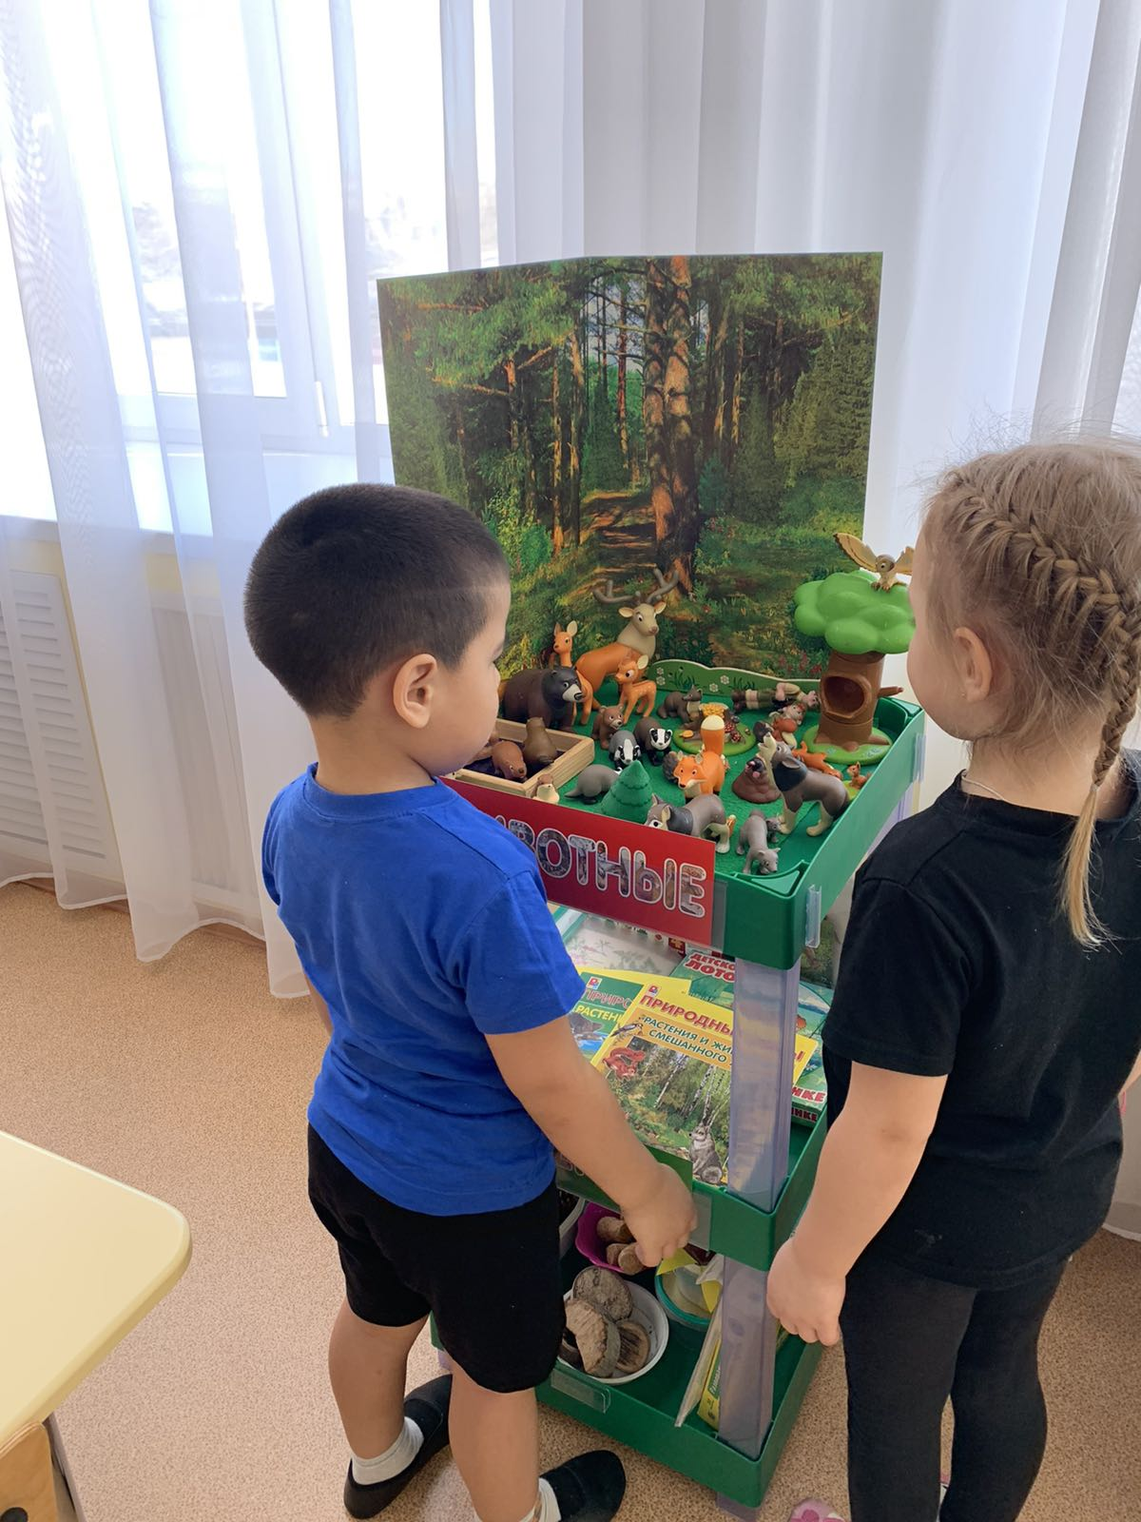
Здесь представлены семейства животных. Дети обыгрывают экологические ситуации и сказки. Коллекцию животных леса подарил нам Коваленко Тима.

Slide 17
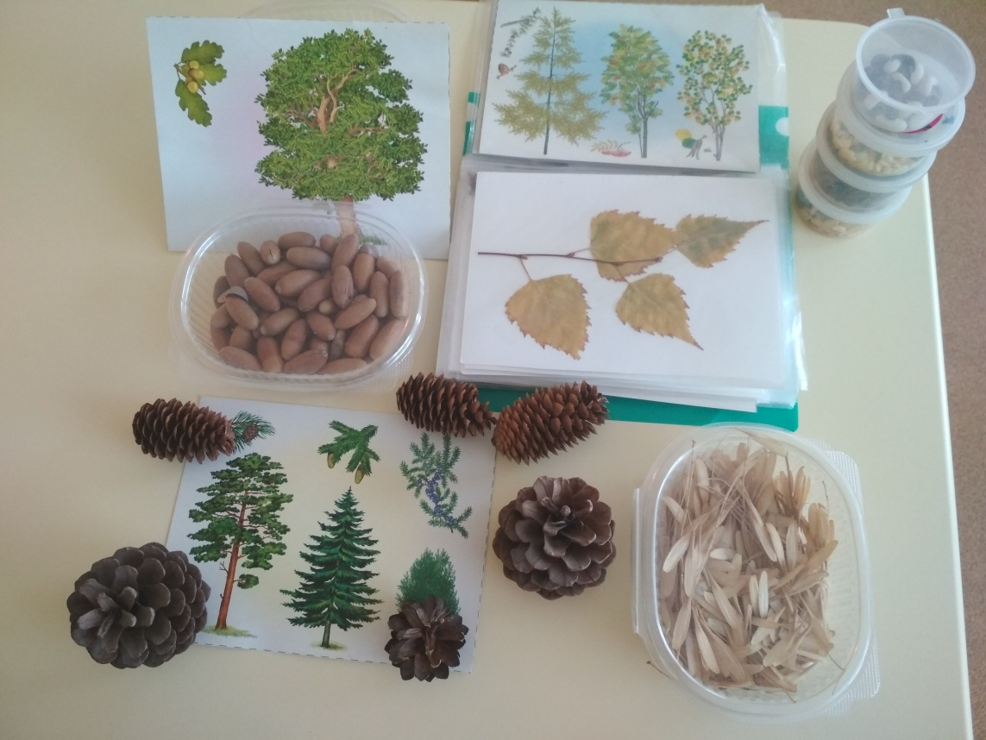
В разделе «Лес» представлены карточки с изображением растений, гербарий, природный материал(шишки, желуди, семена и т.д.), которые дети собирали на участке и в местах отдыха с родителями. Шишки сосны, собрали на территории детского сада, шишки кедра привез нам из Туапсе Ильбактин Самир, желуди Лебедев Илья собирал в лесах Башкирии.

Slide 18
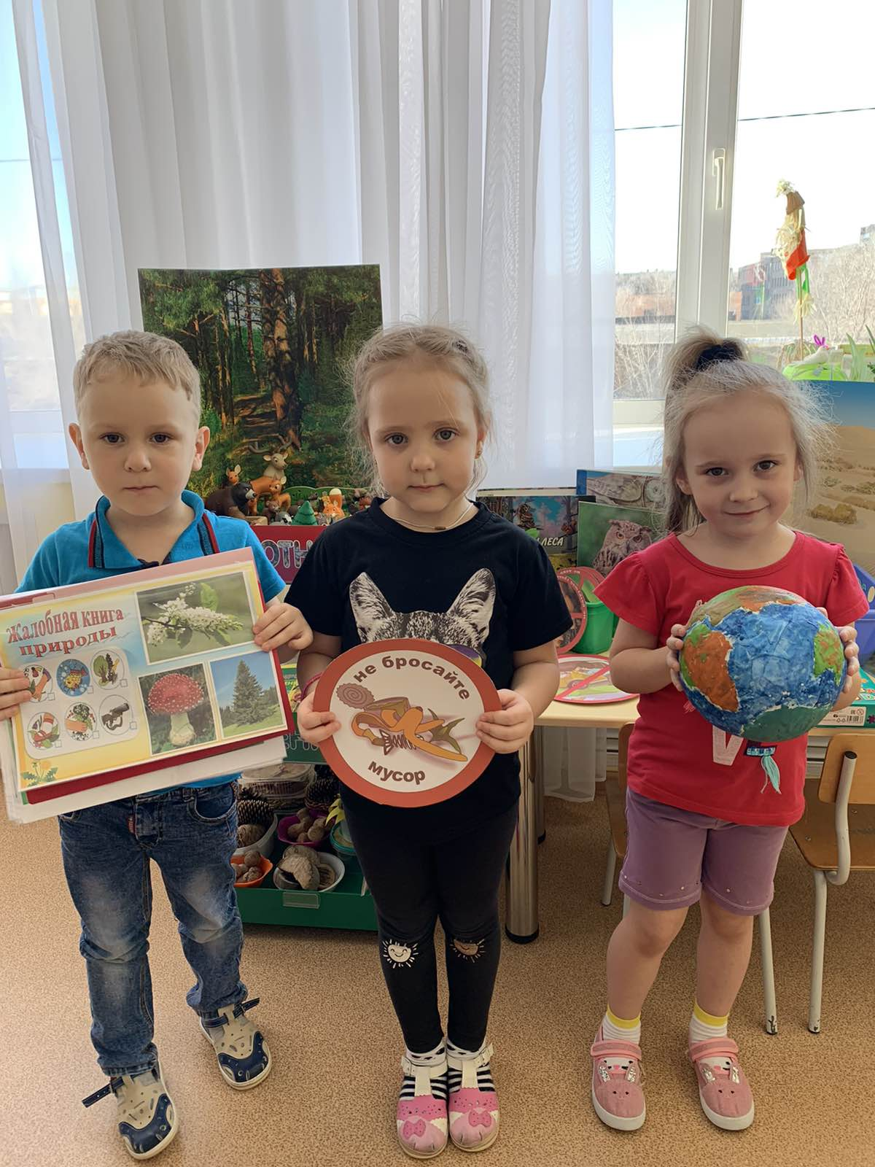
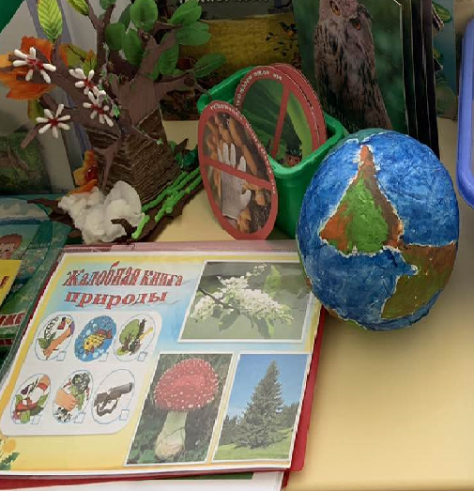
Также тут представлены «Жалобная книга природы», книга «Тайны леса», экологические знаки, книги , энциклопедии.

Slide 19
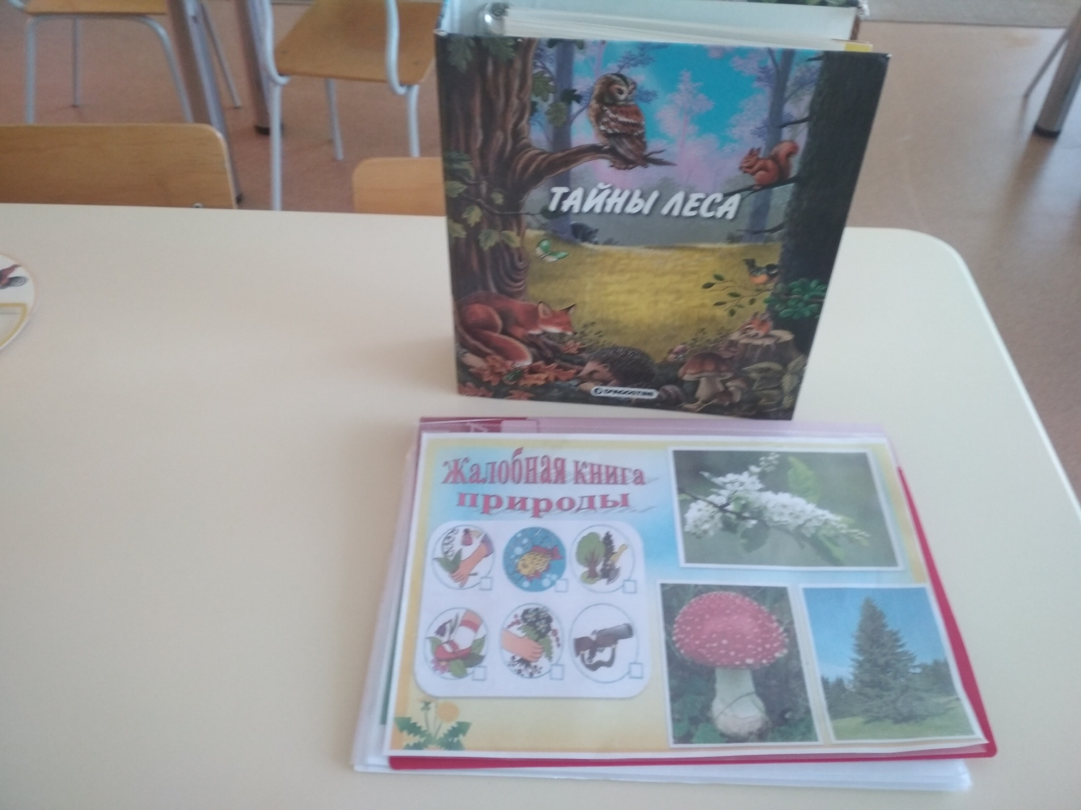


Slide 20
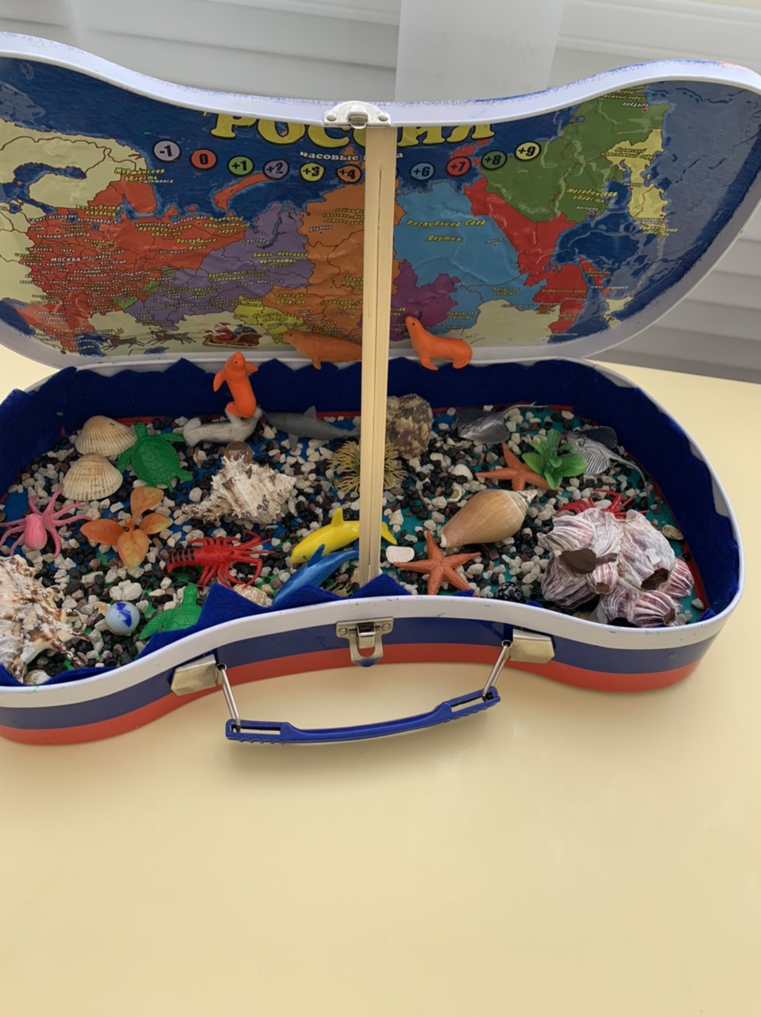
Раздел «Морское дно»

Slide 21
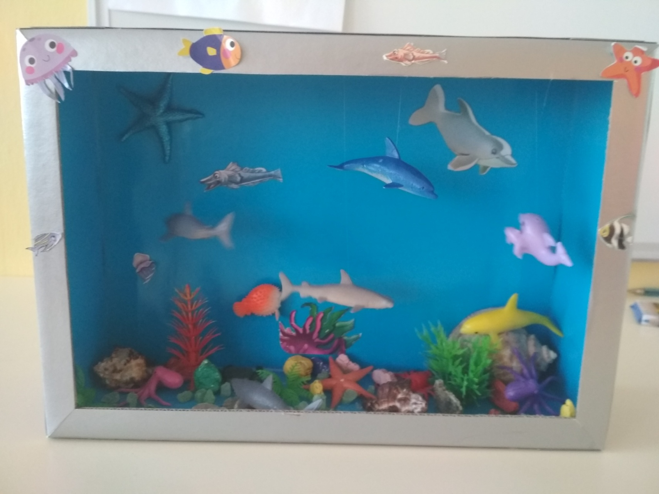

Slide 22
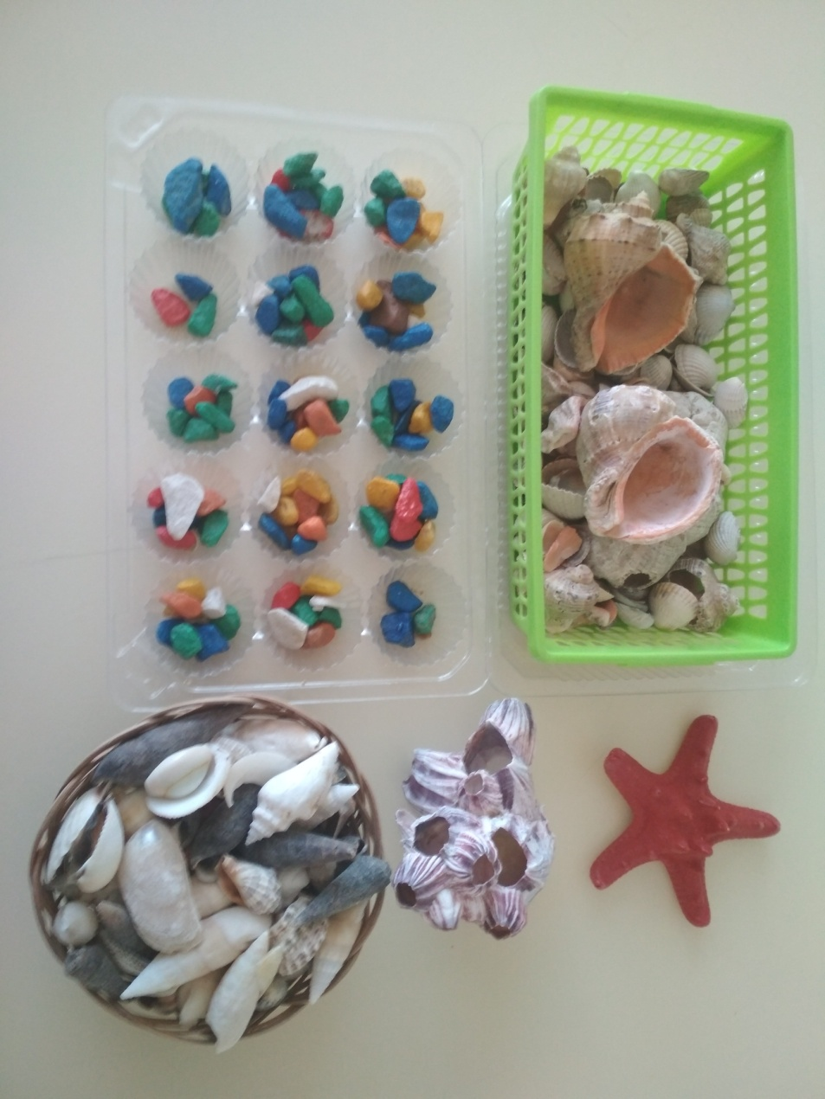
В разделе «Морское дно представлены, сенсорная коробочка с морскими обитателями, ракушки и морские камушки с черноморского побережья, игры, литература. Коллекция музея пополняется .

Slide 23
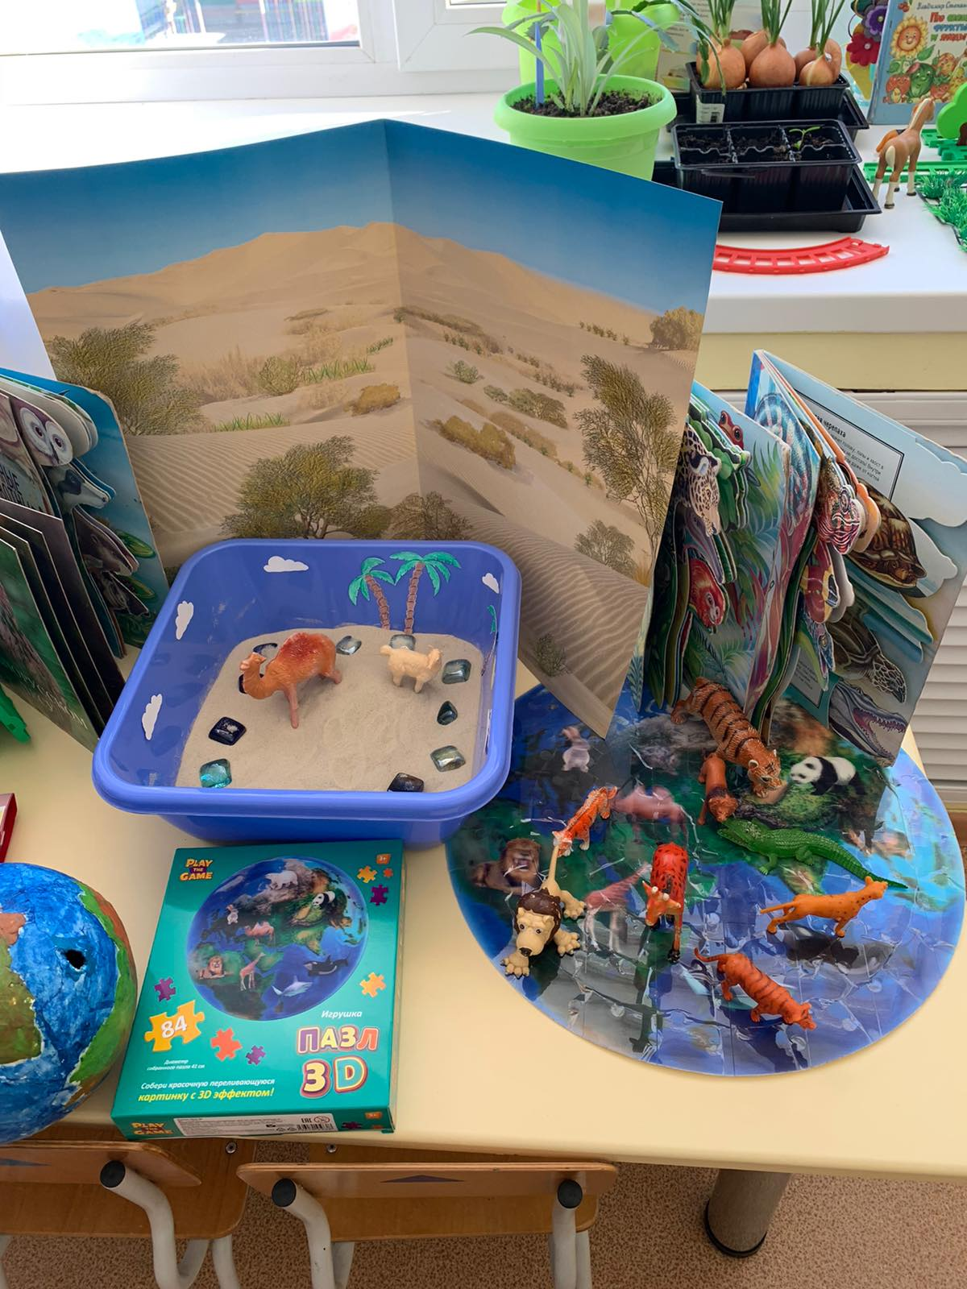
Раздел «Пустыня»
В разделе «Пустыня представлена сенсорная коробка с настоящим песком, где дети создают ситуации из жизни обитателей пустыни. Работа основана на уникальном свойстве песка – приятной мягкости, текучести, шероховатости – которые действуют на человека завораживающе.

Slide 25
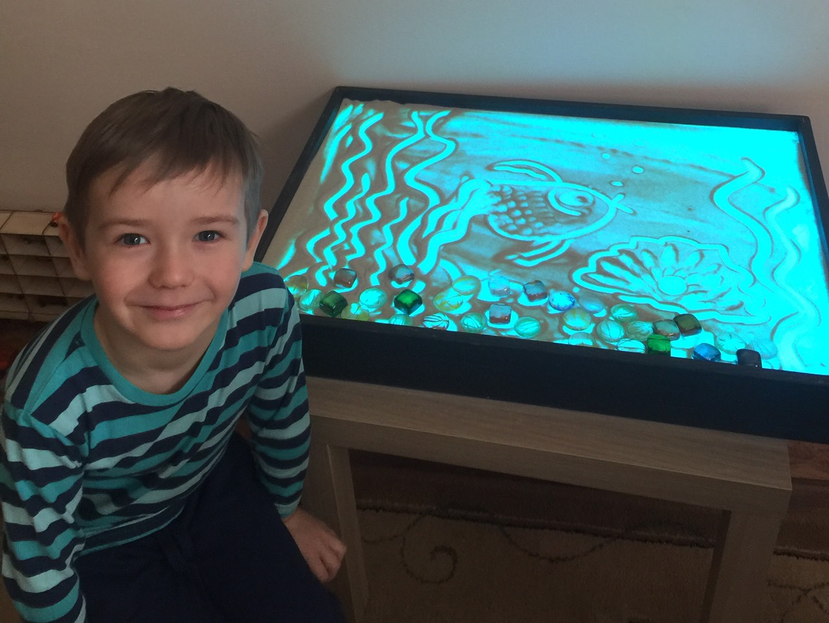
Семья Атангулова Данила организовывает у нас в музее, «День песка», предоставляя нам световой стол, для рисования песком. Работа на световом столе – это погружение в сказку, мир фантазий, причудливых образов, мерцающих звезд и извилистых линий. Проигрывающие параллельно с рисованием на песке волшебные звуки моря или шелест зеленого леса позволит снять усталость, напряжение и стресс, сбросить эмоциональную и моральную нагрузку.

Slide 26
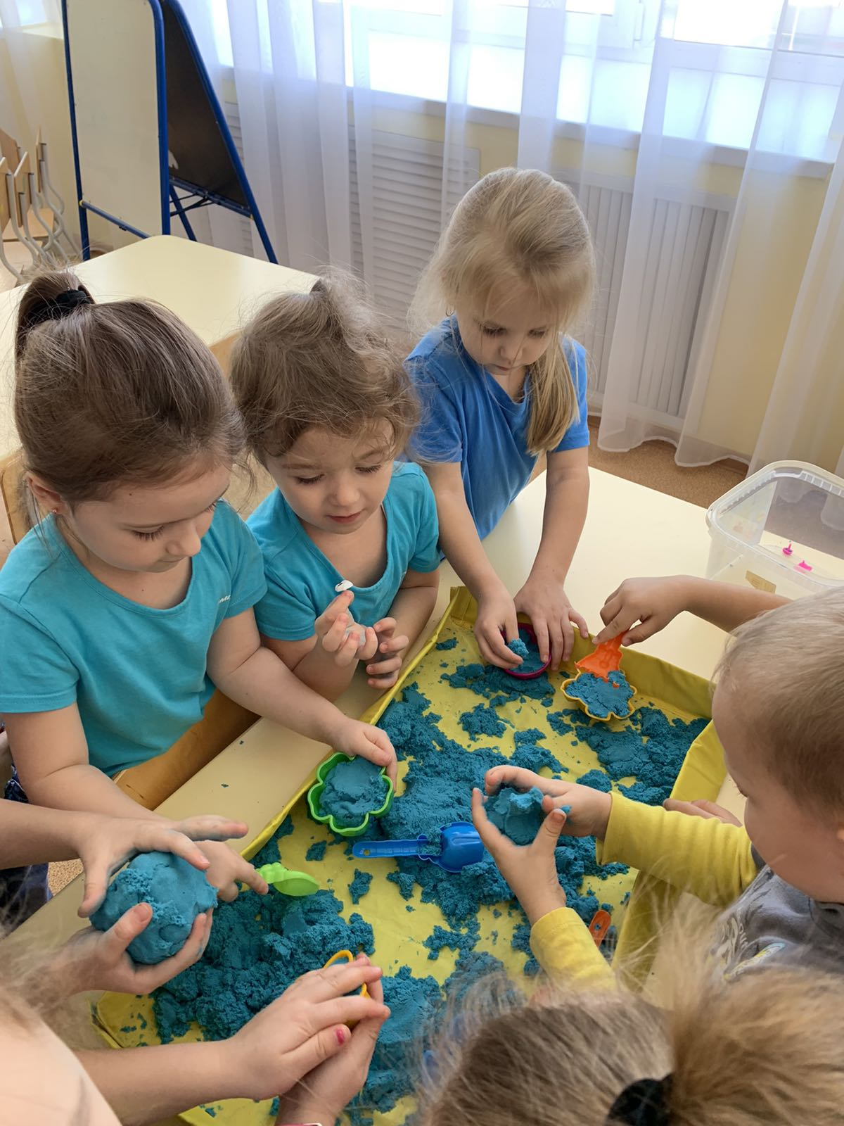
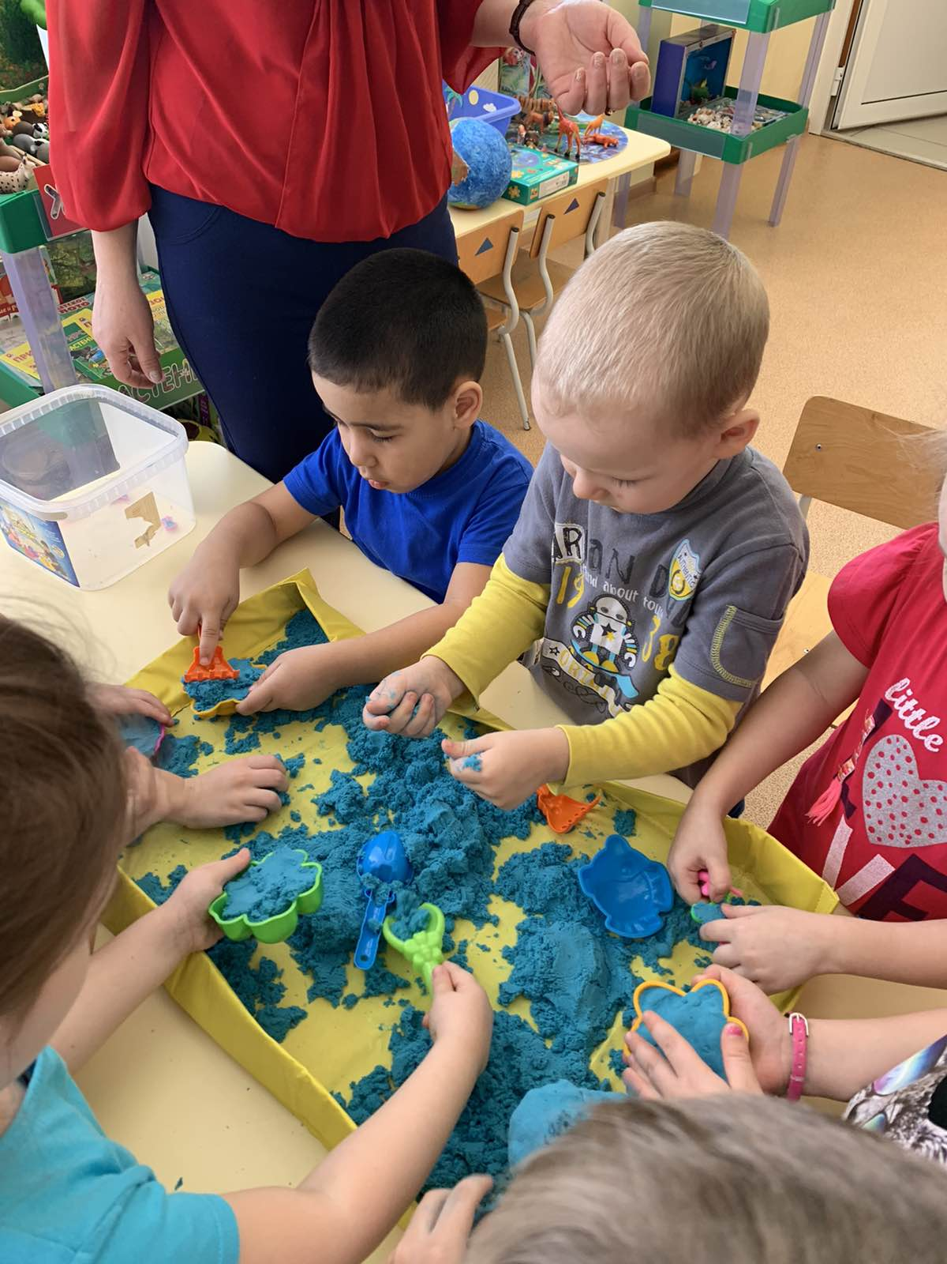
Одно из любимых занятий в музее: лепка из кинетического песка — вид песочной терапии, которая обладает удивительными полезными свойствами для ребёнка.

Slide 27
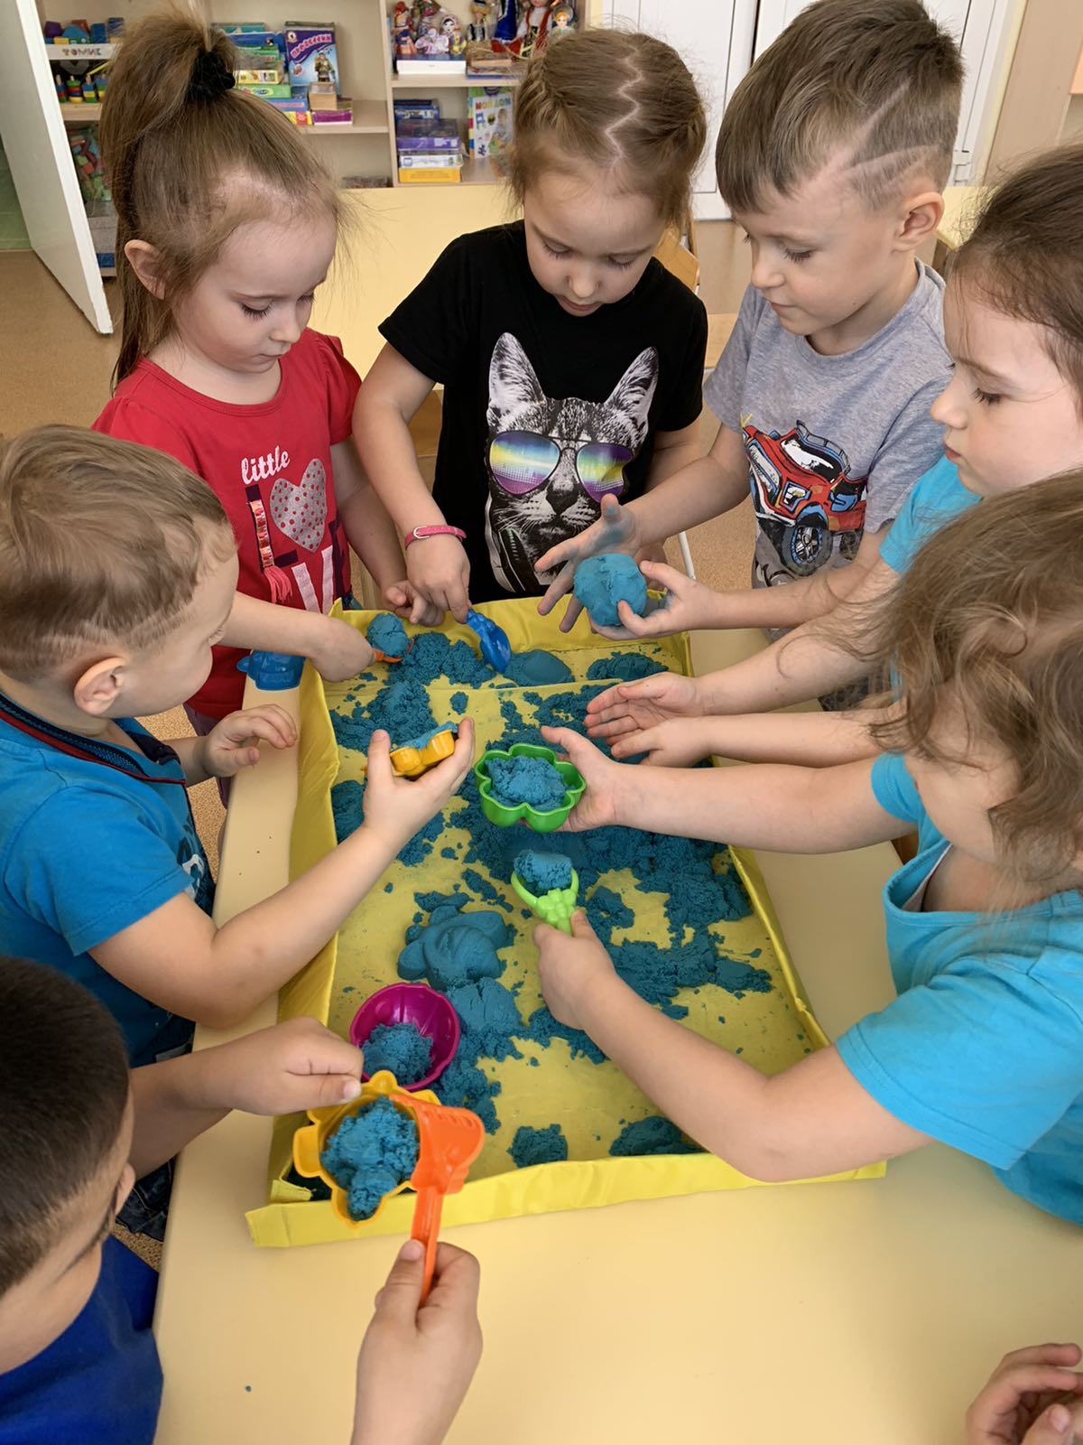
Кинетический песок – детская игрушка нового направления. Он используется, как песок, но прекрасно формируется без смачивания. Выглядит он, как обычный влажный песочек, но оставляет руки сухими.
Песочная терапия — это одно из направлений арт-терапии или лечения при помощи искусства, творчества, в данном варианте — терапия с помощью песка. Взаимодействуя с песком в процессе игр, ребенок получает свой первый опыт рефлексии (самоанализа). Совместная работа — взрослый и ребёнок способствует установлению контакта друг с другом. Песочная терапия способствует самоисцелению человека, помогает восстановить его психическое, физическое и эмоциональное здоровье, дарит радость от возможности поиграть с песком.

Slide 28
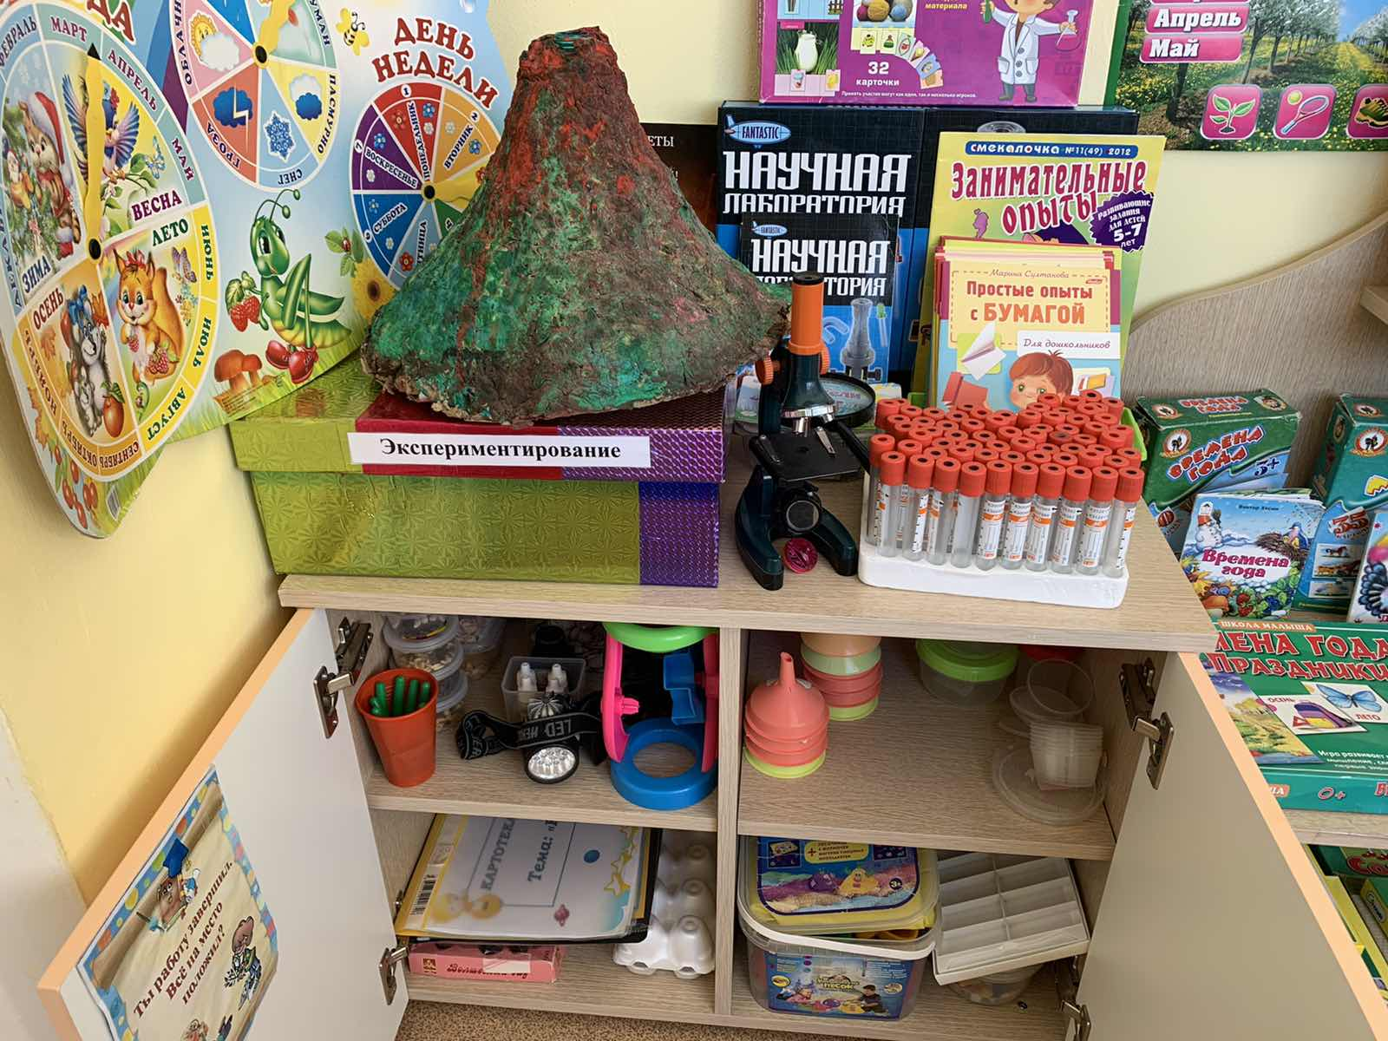
Раздел «Лаборатория»
В лаборатории собраны разнообразные коллекции камней, плодов и семян, шишек, песка, глины, ракушек. Крупные шишки, причудливо изогнутые ветки и корни, красивые природные камни

Slide 29
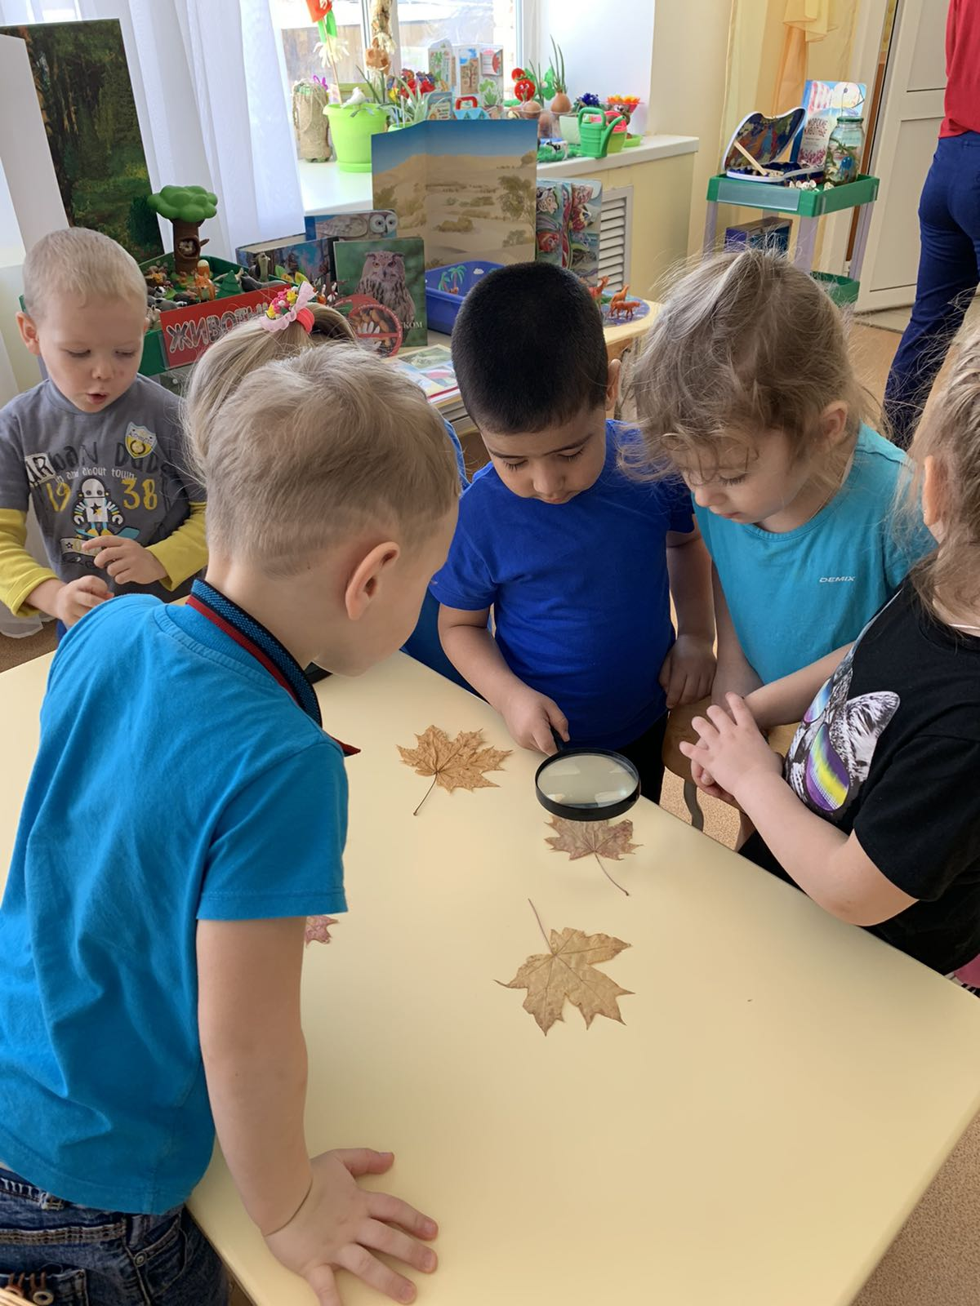
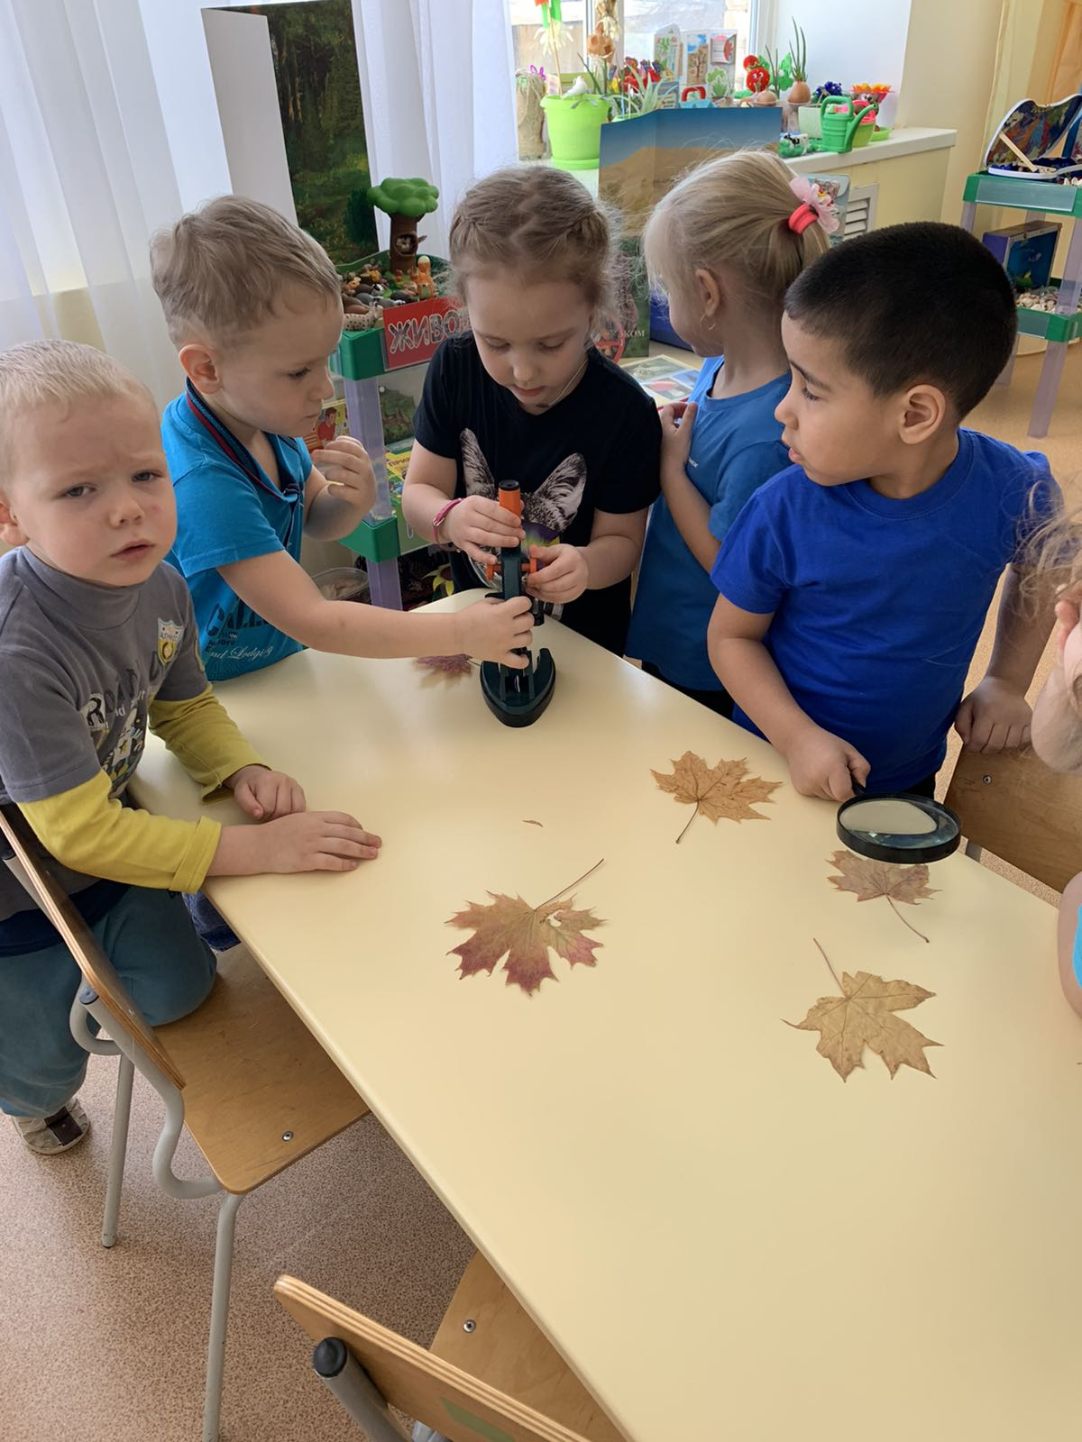

Slide 30
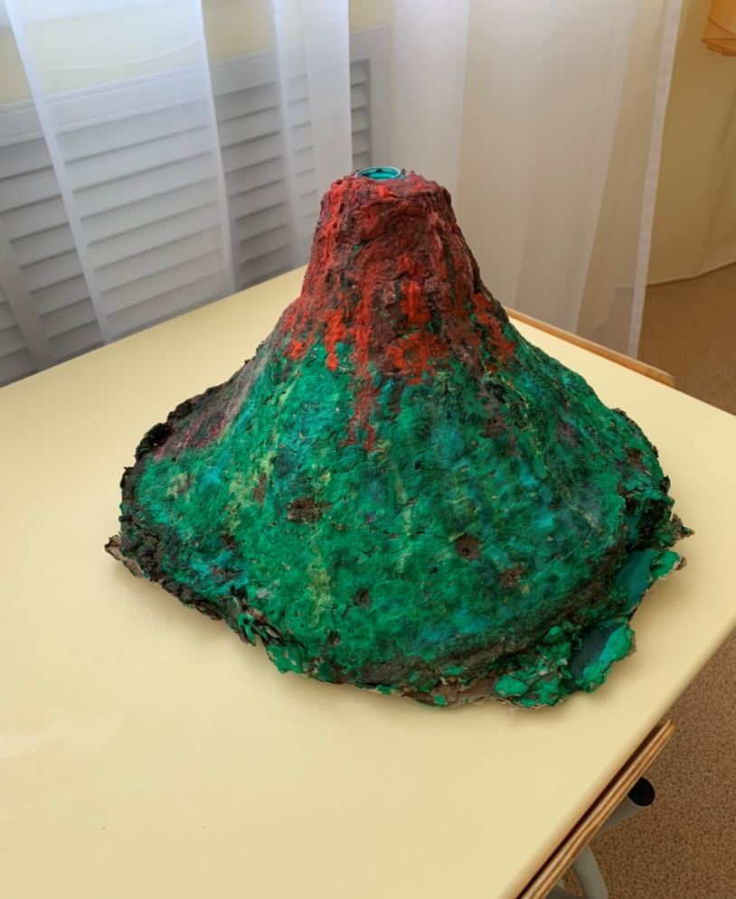
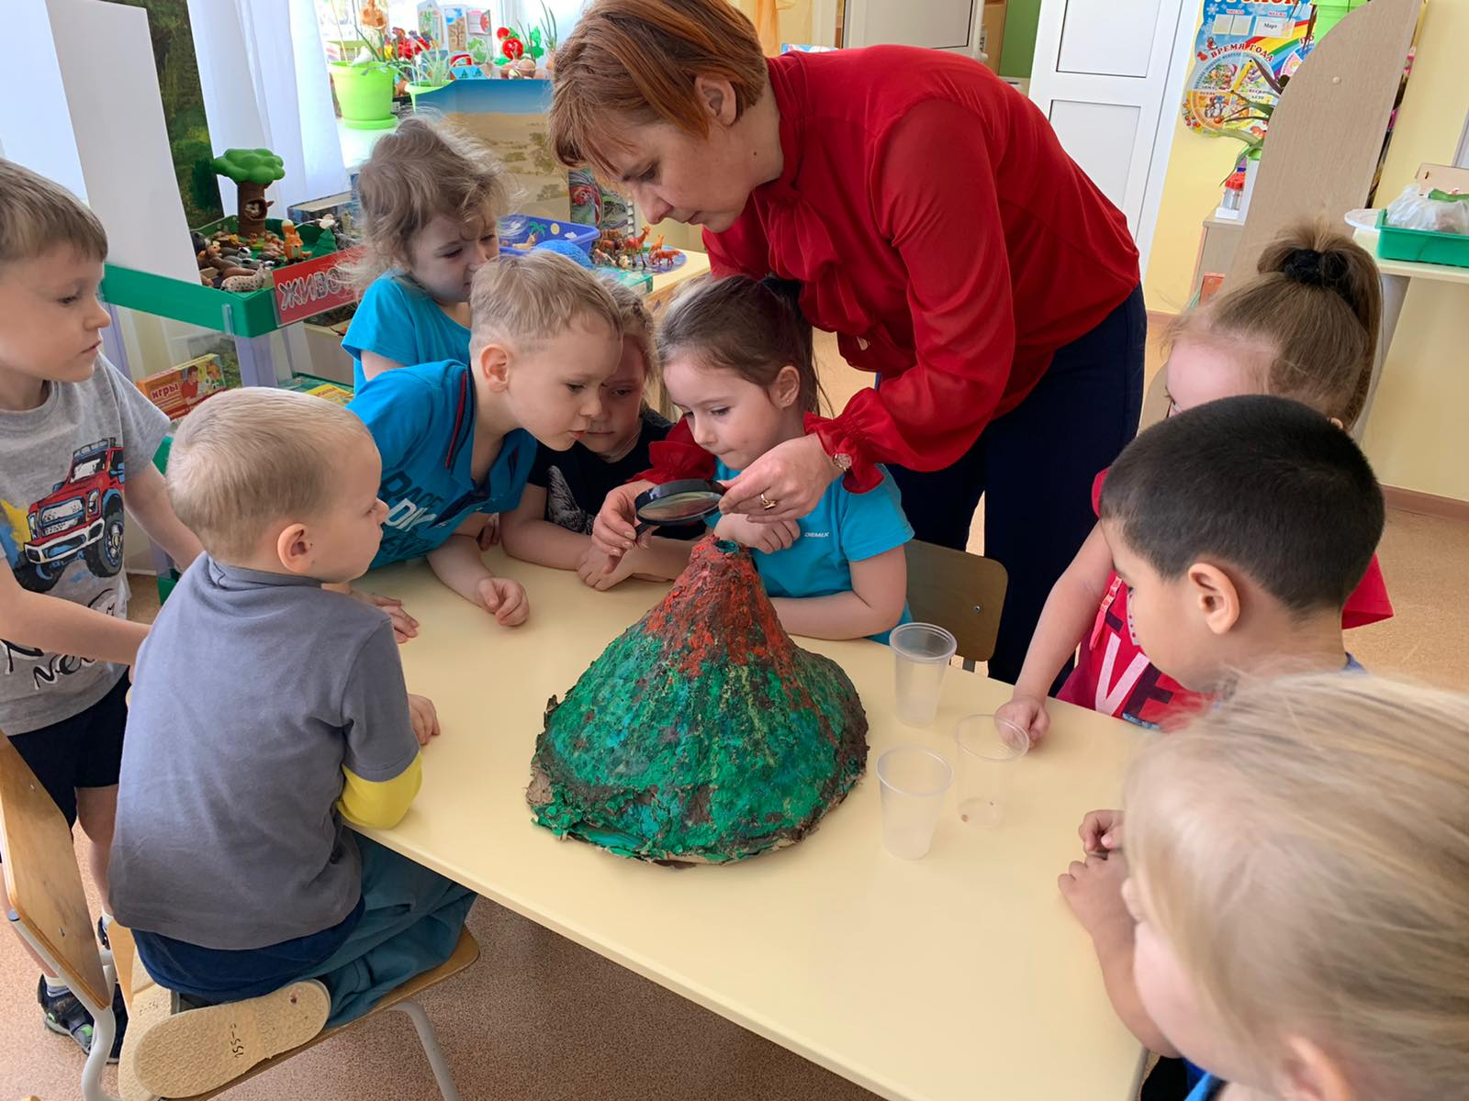
В нашем музее есть действующий вулкан, его нам изготовили семья Моруновой Сони, сделан в технике папье-маше.

Slide 31
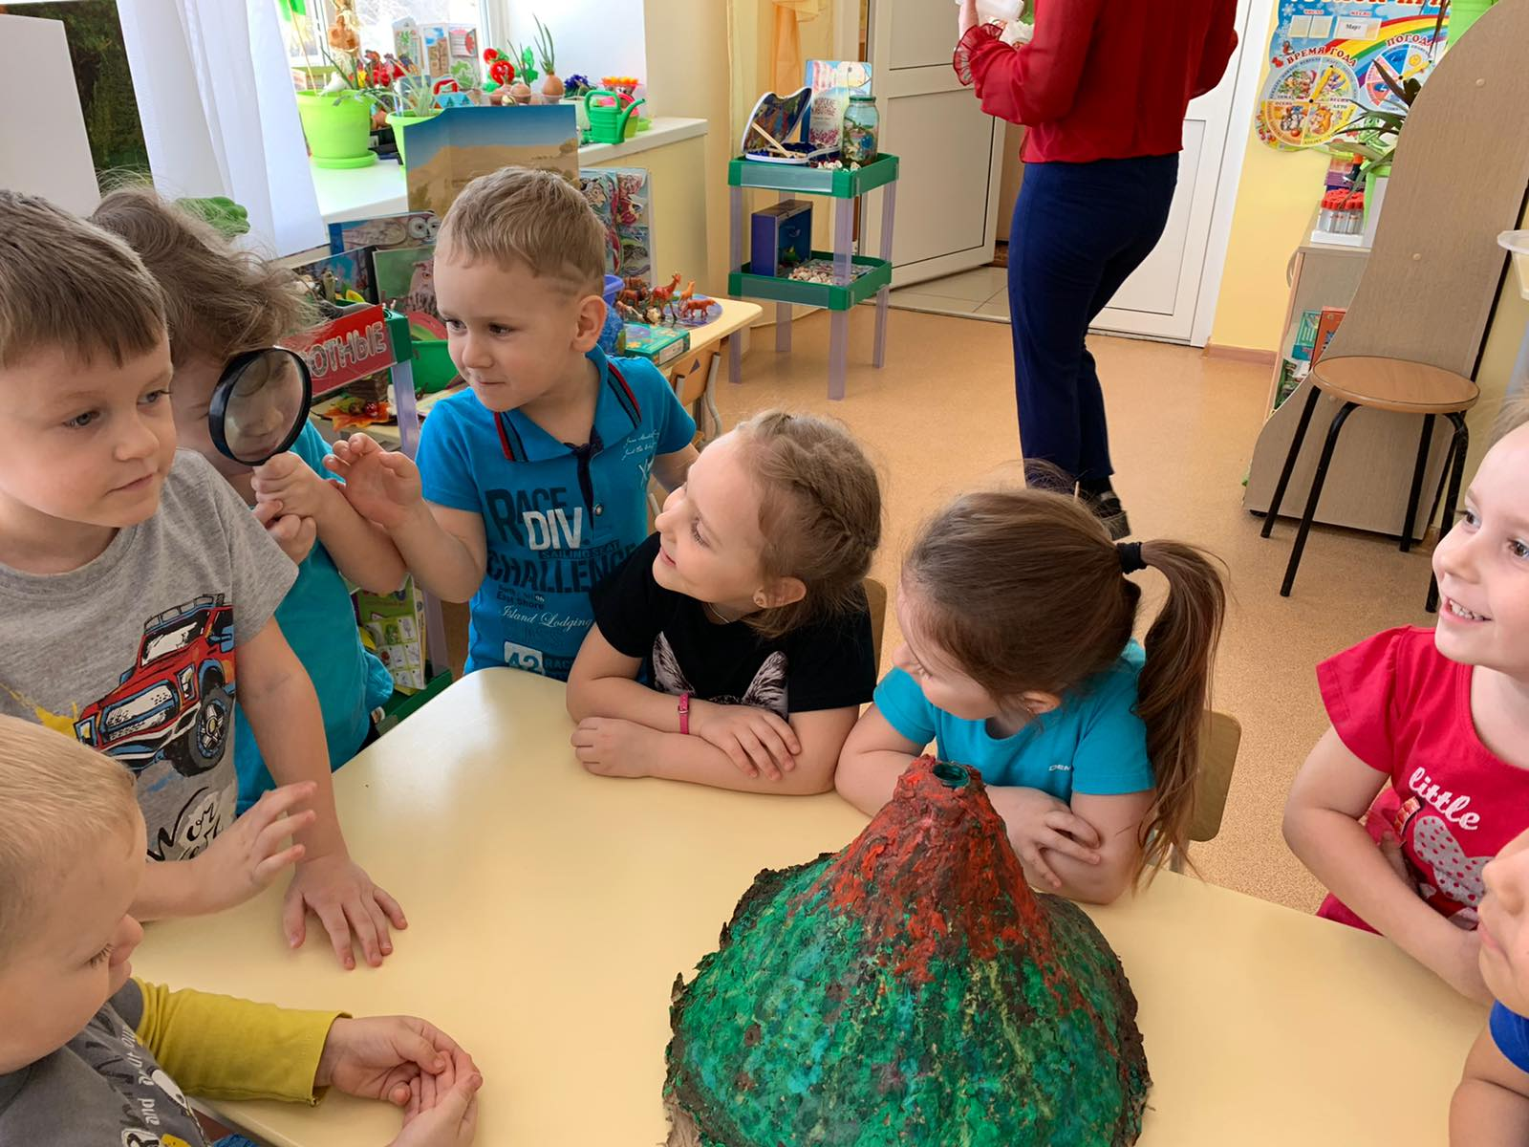
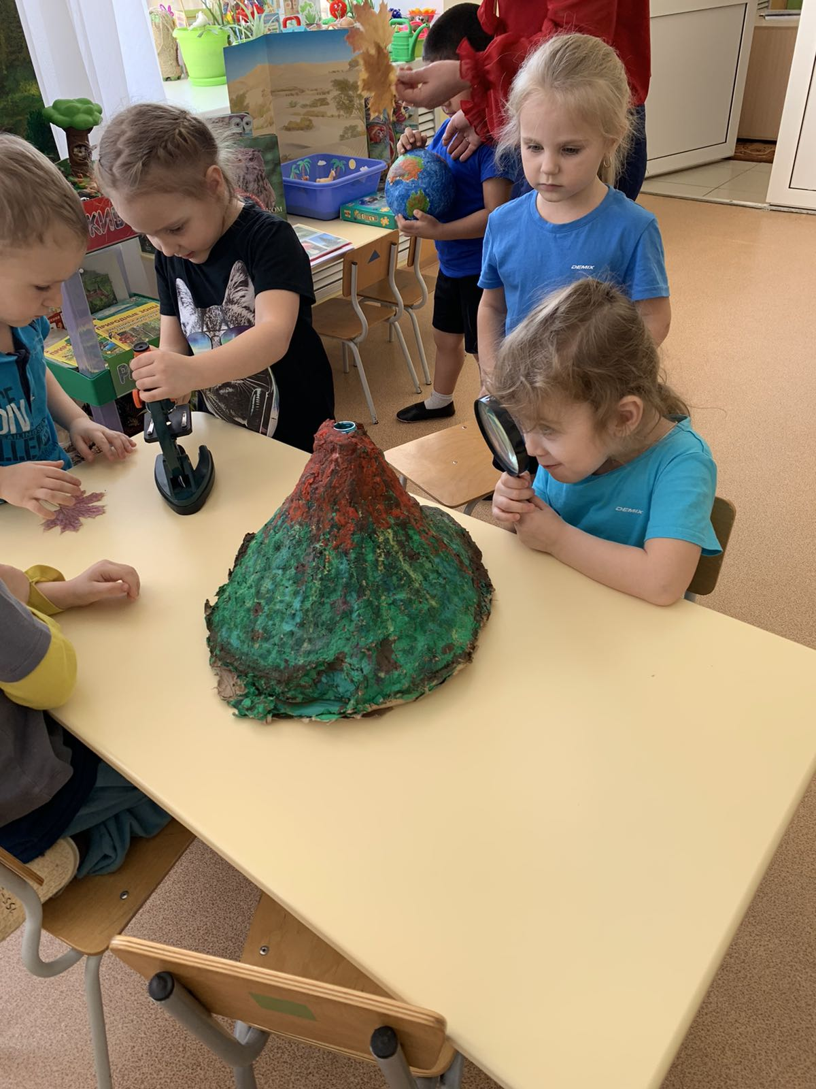

Slide 32
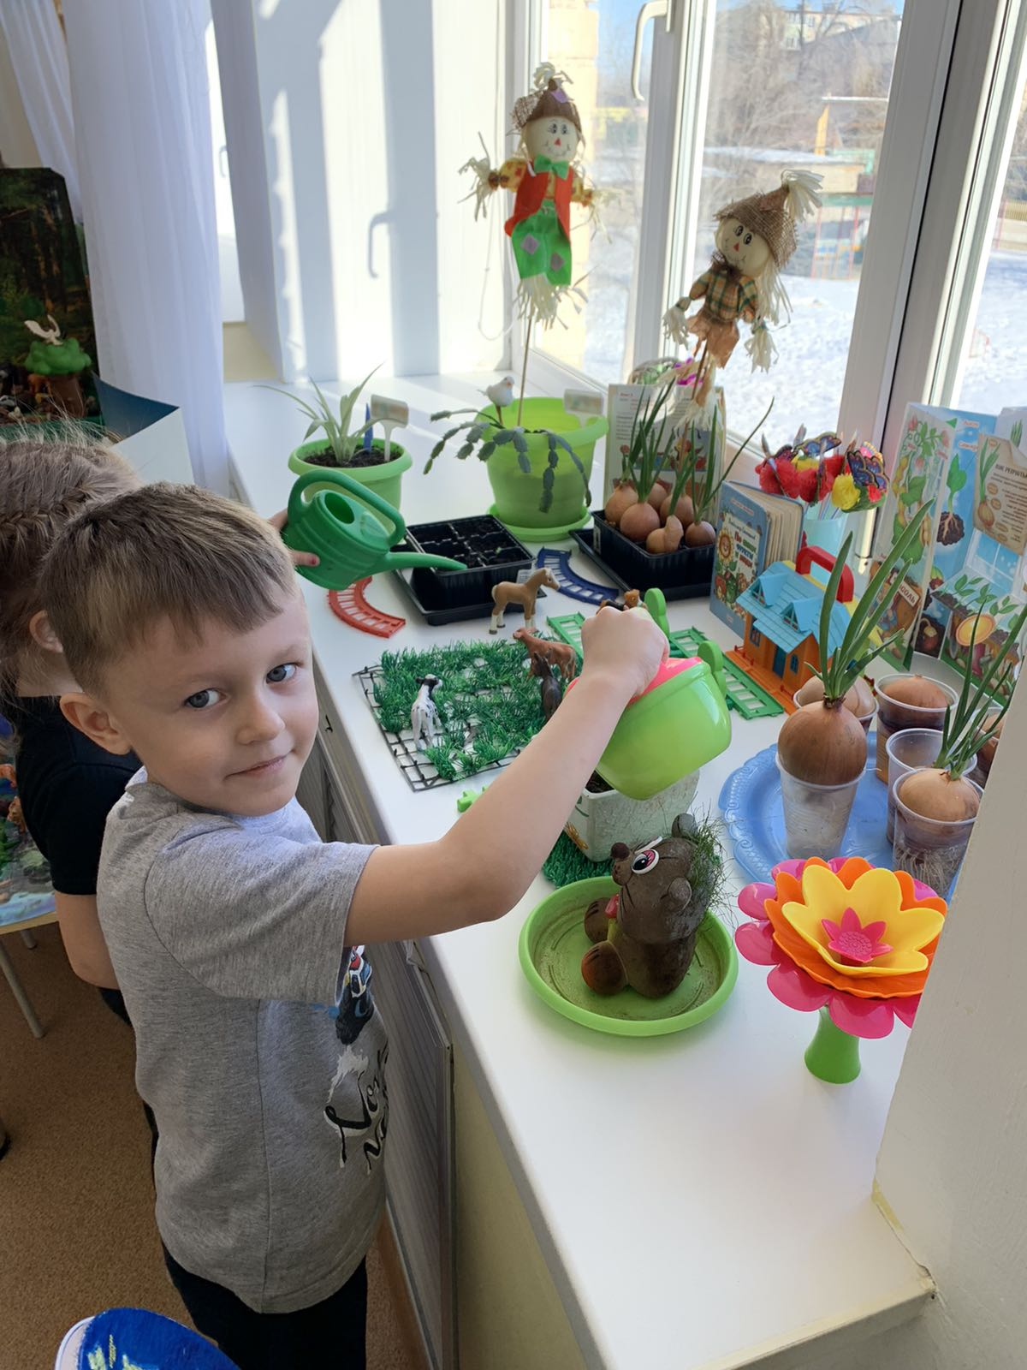
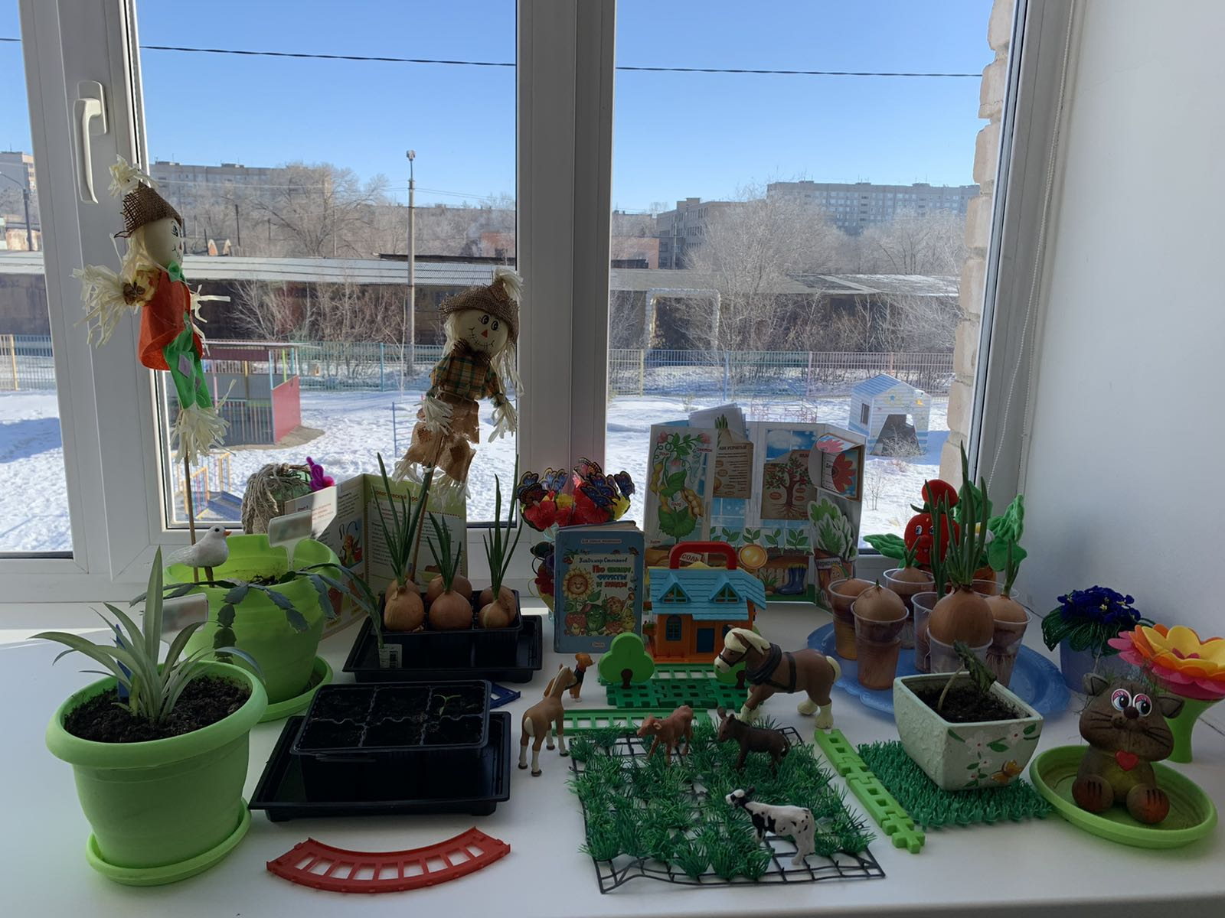
Каждую зиму в нашем музее, появляется огород на окне.

Slide 33
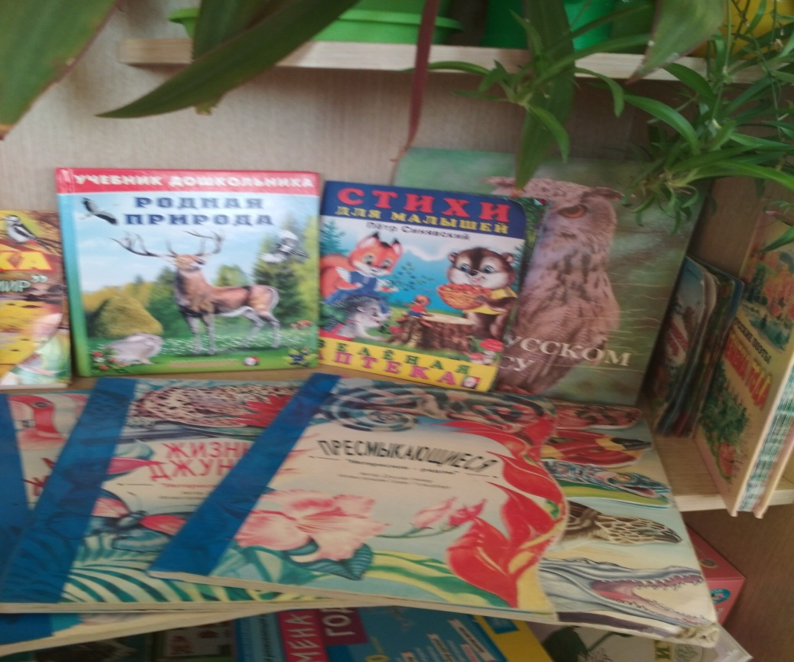
Раздел «Библиотека»
Здесь собраны загадки, стихи и авторские произведения о природе, животных, энциклопедии которые могут быть использованы как в организованной образовательной деятельности, так и в самостоятельной деятельности.

Slide 34
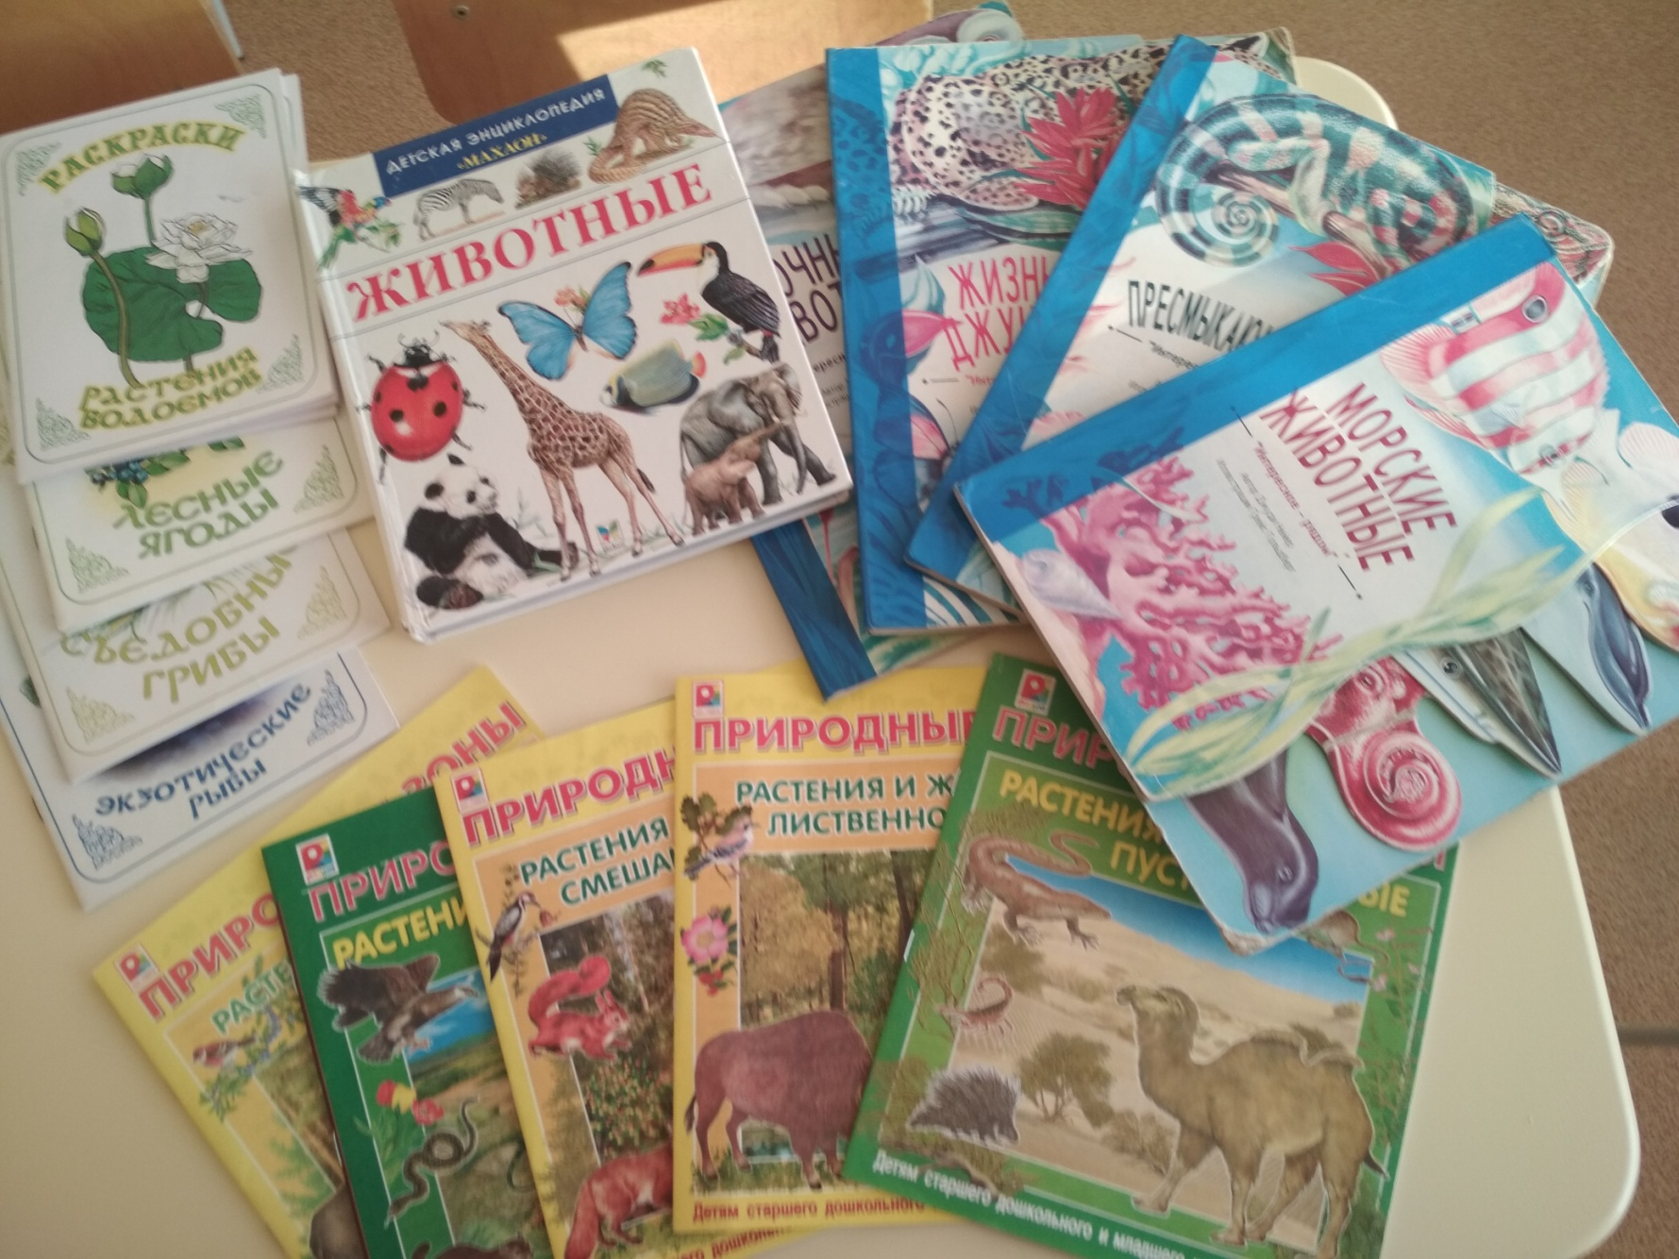

Slide 35
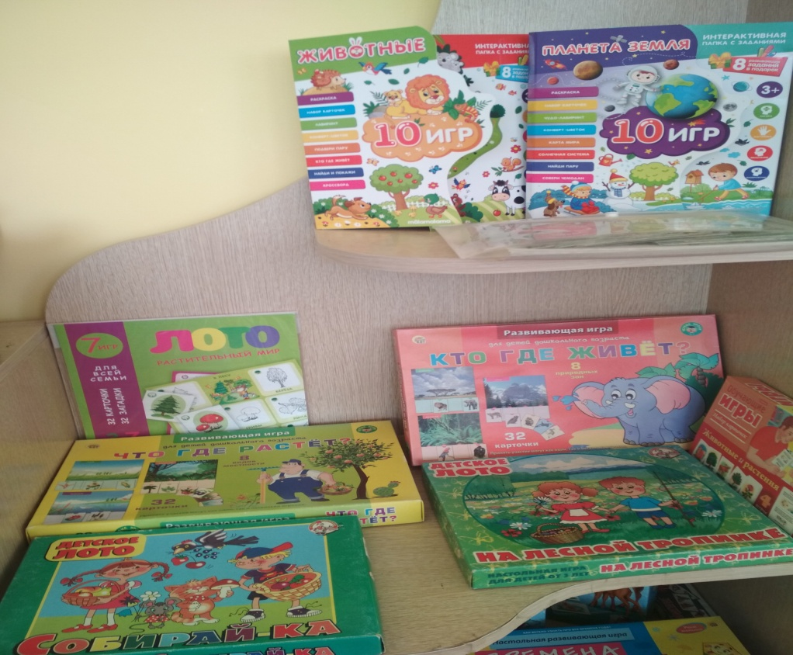
Раздел «Игротека» Большие возможности в воспитании экологических чувств по отношению к окружающему миру заложены в играх, экологические игры: «Что растет в родном краю?», «Кто где живет?», «Где что растет?», «Домашние и дикие животные»

Slide 36
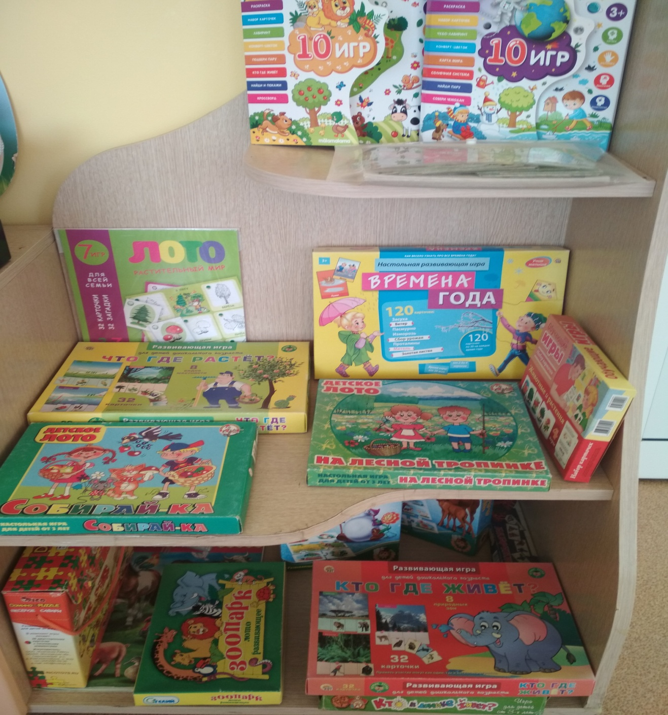

Slide 37
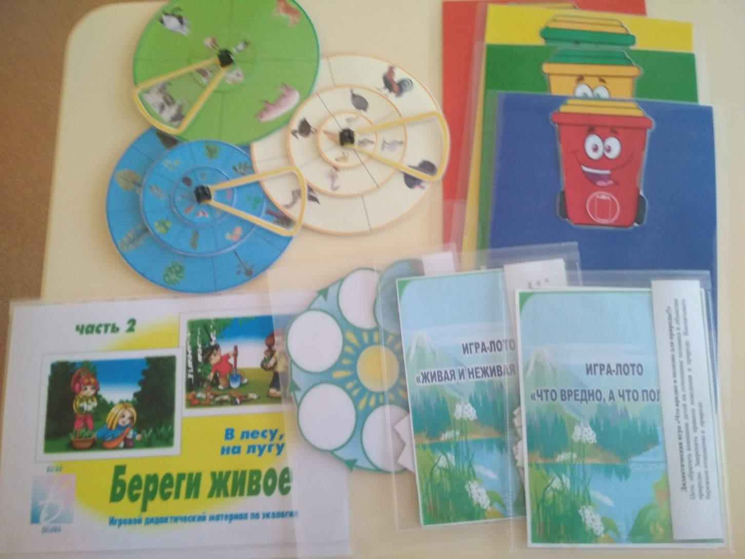
Игры сделанные своими руками

Slide 38
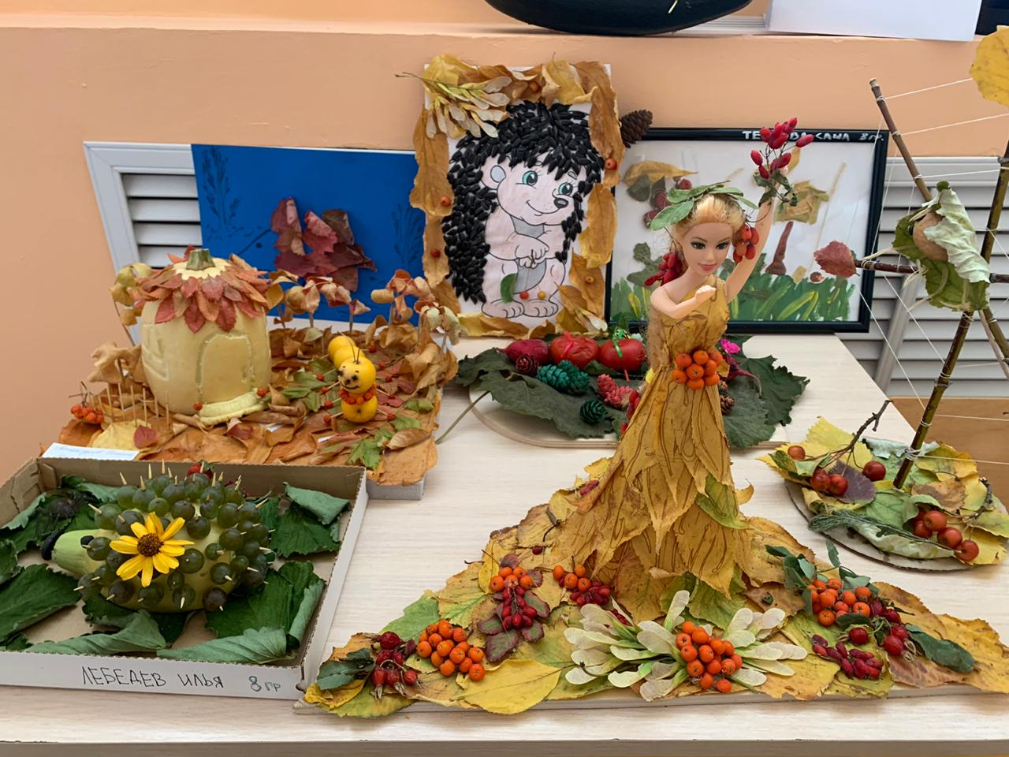
Раздел «Галерея»
К работе по экологическому воспитанию активно привлекаются родители воспитанников: мы организуем выставки совместного творчества детей и родителей, персональные выставки, способствуя тем самым индивидуализации обучения.

Slide 39
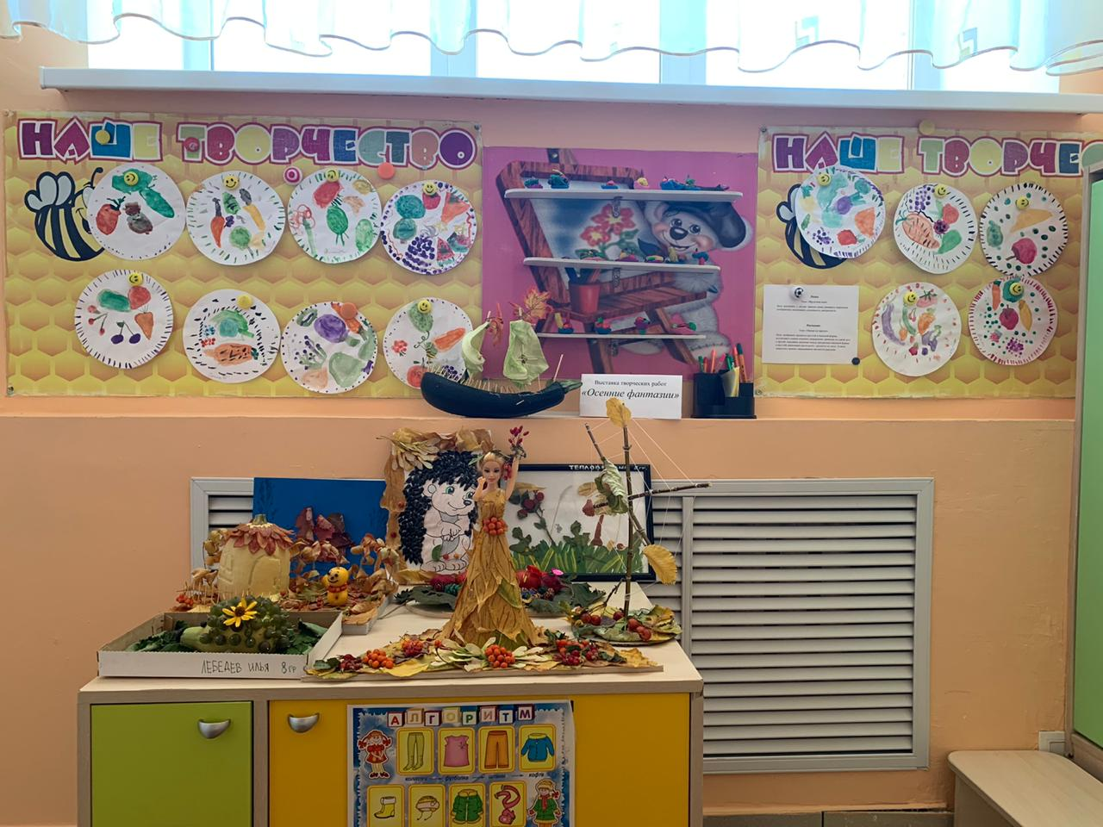

Slide 40
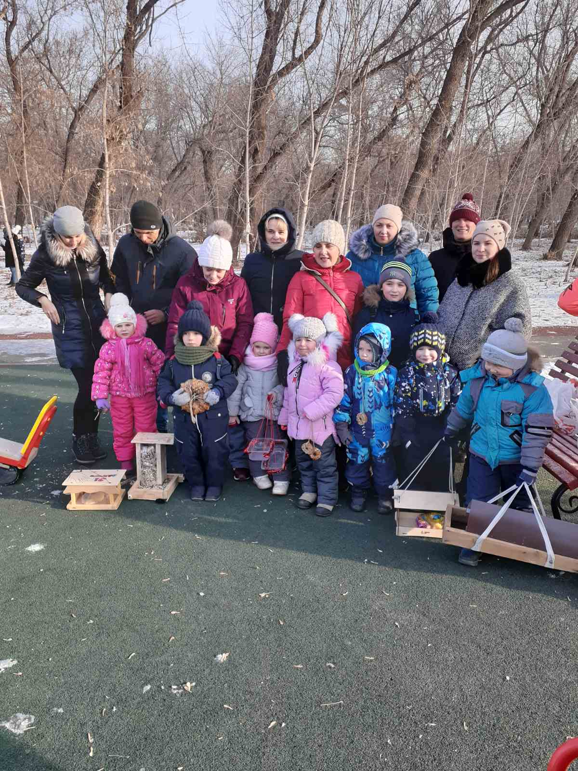
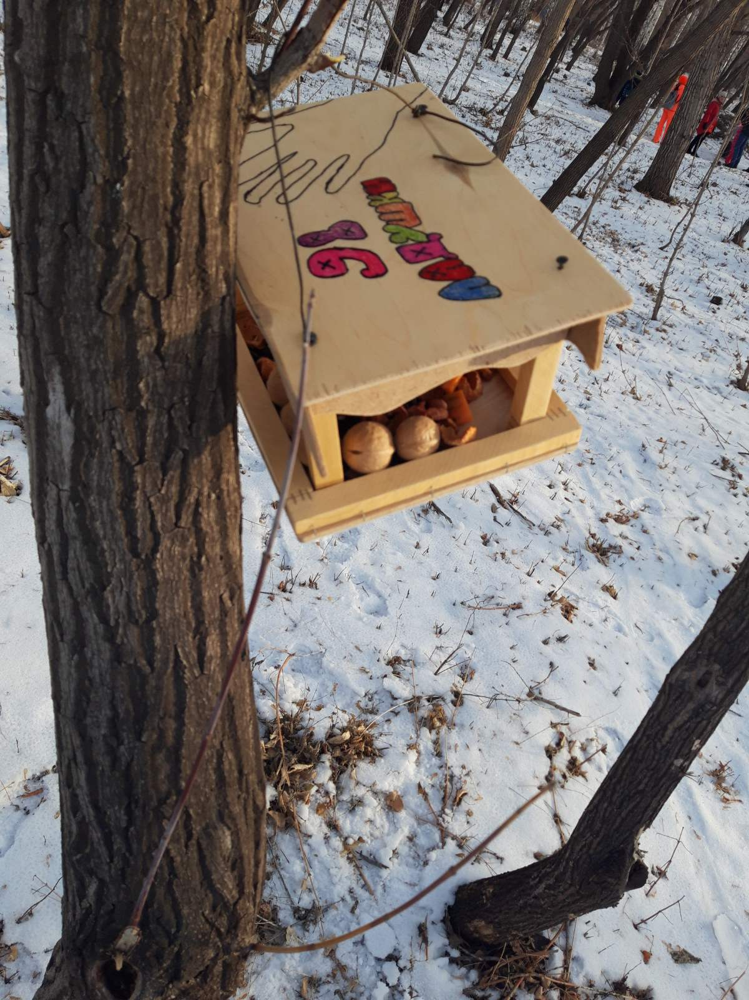
Работа с родителями: Акция «Повесь кормушку» С большим интересом дошкольники совместно с родителями, повесили кормушки, в городском парке «Строитель», которые изготовили сами.

Slide 41
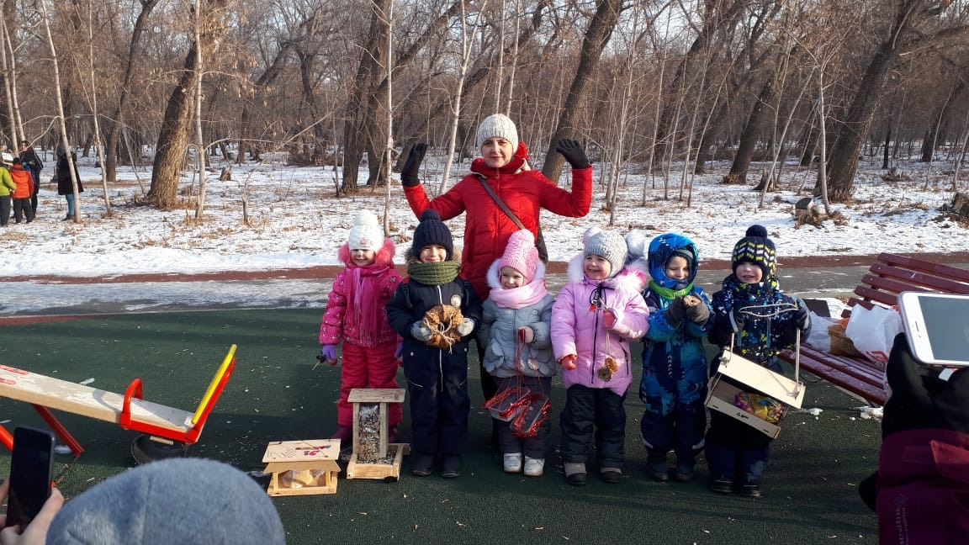

Slide 42
Используемая литература
С. Н. Николаева «Юный эколог»
С. Н. Николаева «Система экологического воспитания детей в ДОУ»
Н. А . Рыжова «Мини –музей в детском саду как форма работы с детьми и родителями»
Н. А. Рыжова «Наш дом природа»

Slide 43
Спасибо за внимание

